Slide 1

스프링 부트 핵심 가이드
박대원

Slide 2
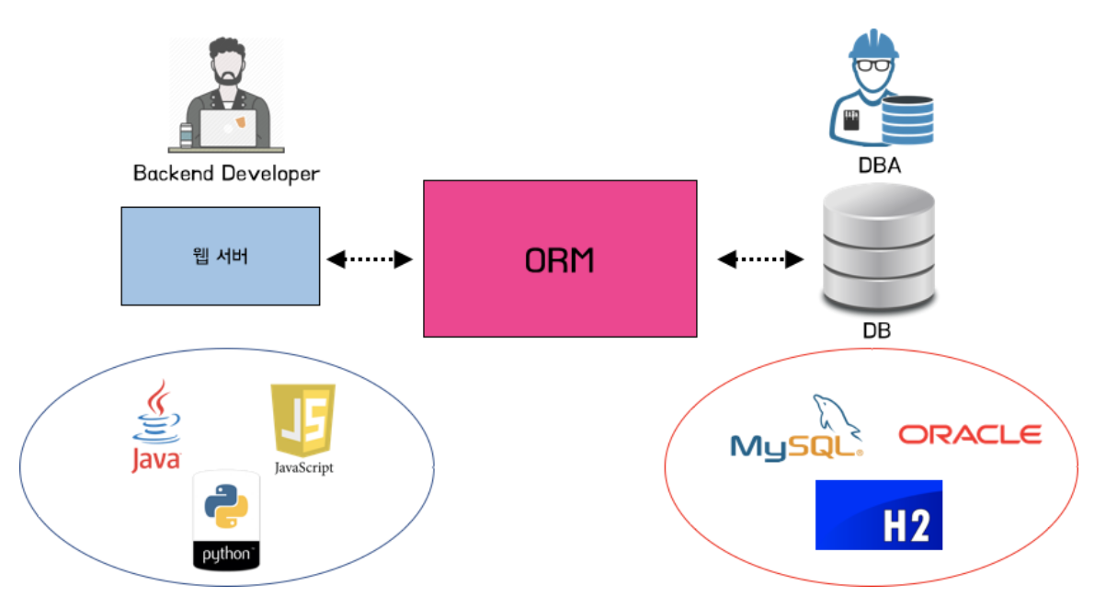
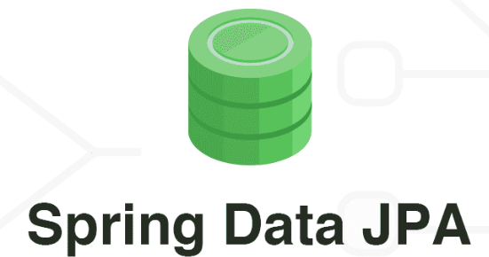
08 Spring Data JPA 활용
8.1 프로젝트 생성
8.2 JPQL
8.3 쿼리 메서드 살펴보기
8.4 정렬과 페이징 처리
8.5 @Query 어노테이션 사용하기
8.6 @QueryDSL 적용하기
8.7 JPA Auditing 적용

Slide 3
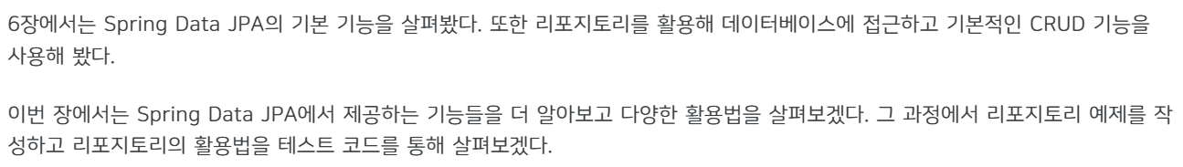
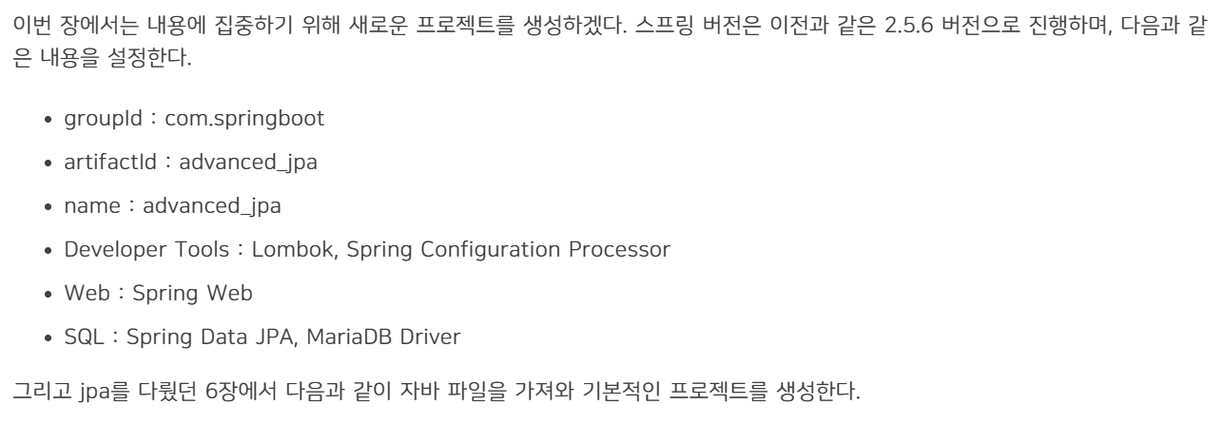
08 Spring Data JPA 활용
8.1 프로젝트 생성
자기 스프링 버전에 맞게
스프링 부트 parent 버전과 특정한 기능을 제공하는 라이브러리 버전과 호환이 돼야 하는 경우에는 적절한 버전을 설정해야 한다.

Slide 4
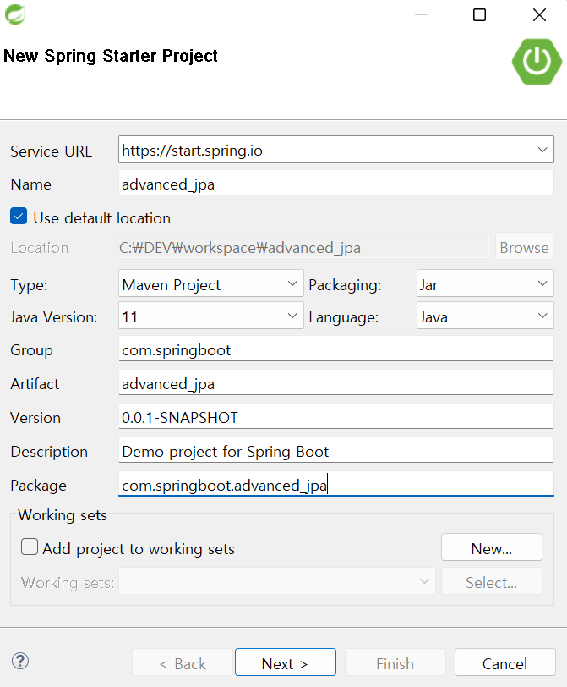
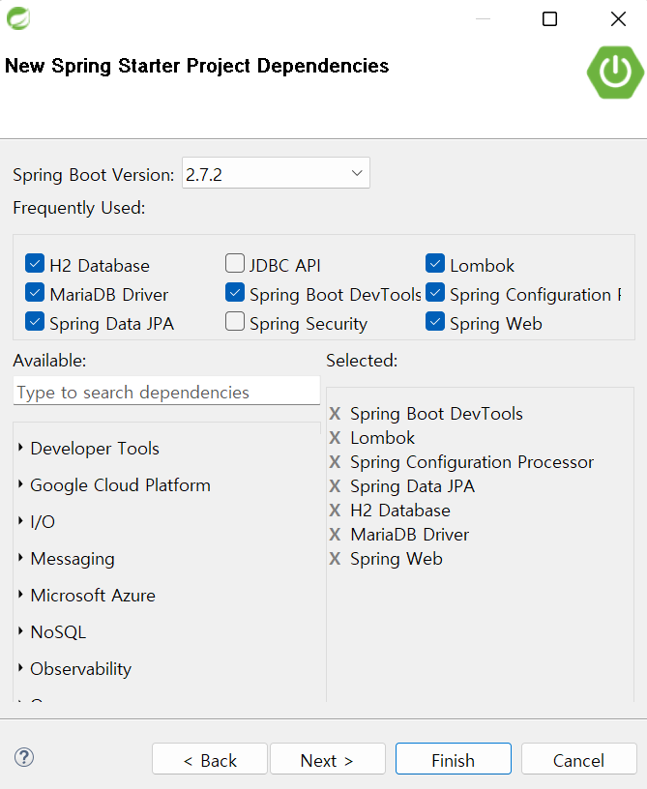
08 Spring Data JPA 활용
8.1 프로젝트 생성

Slide 5
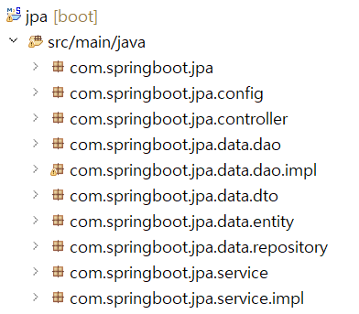
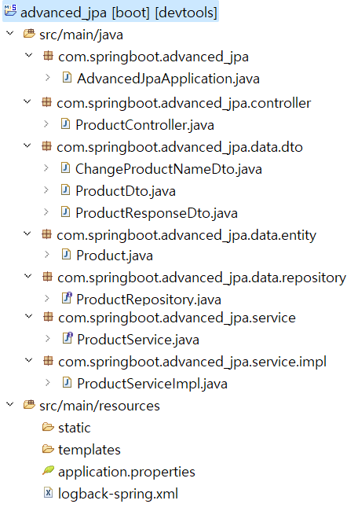
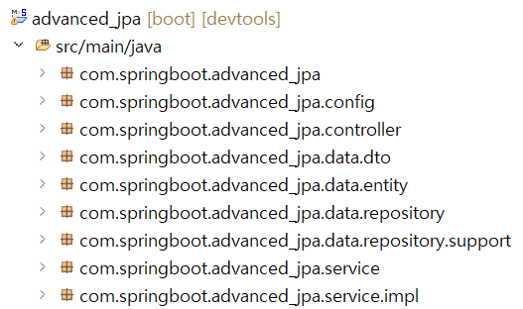
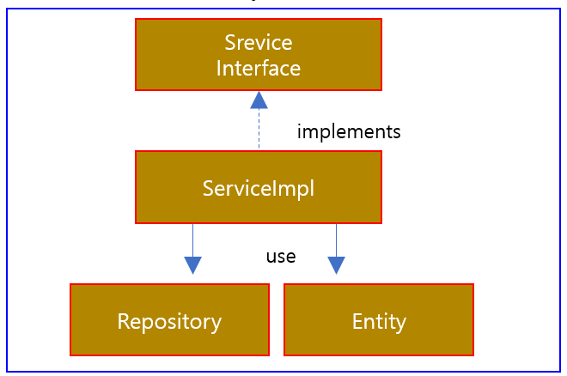
08 Spring Data JPA 활용
8.1 프로젝트 생성
6장 패키지와 파일들을 복사하여 사용한다.

Slide 6
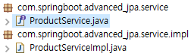
08 Spring Data JPA 활용
8.1 프로젝트 생성
DAO를 삭제했기 때문에 서비스 클래스를 수정해야 한다.
package com.springboot.advanced_jpa.service;
import com.springboot.advanced_jpa.data.dto.ProductDto;
import com.springboot.advanced_jpa.data.dto.ProductResponseDto;
public interface ProductService {
ProductResponseDto getProduct(Long number);
ProductResponseDto saveProduct(ProductDto productDto);
ProductResponseDto changeProductName(Long number, String name) throws Exception;
void deleteProduct(Long number) throws Exception;
}

Slide 7
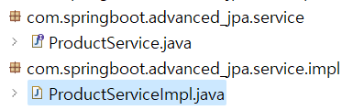
08 Spring Data JPA 활용
8.1 프로젝트 생성
DAO를 삭제했기 때문에 서비스 클래스를 수정해야 한다.
package com.springboot.advanced_jpa.service.impl;
import com.springboot.advanced_jpa.data.dto.ProductDto;
import com.springboot.advanced_jpa.data.dto.ProductResponseDto;
import com.springboot.advanced_jpa.data.entity.Product;
import com.springboot.advanced_jpa.data.repository.ProductRepository;
import com.springboot.advanced_jpa.service.ProductService;
import org.slf4j.Logger;
import org.slf4j.LoggerFactory;
import org.springframework.beans.factory.annotation.Autowired;
import org.springframework.stereotype.Service;
@Service
public class ProductServiceImpl implements ProductService {
private final Logger LOGGER = LoggerFactory.getLogger(ProductServiceImpl.class);
private final ProductRepository productRepository;
@Autowired
public ProductServiceImpl(ProductRepository productRepository) {
this.productRepository = productRepository;
}

Slide 8
08 Spring Data JPA 활용
8.1 프로젝트 생성
@Override
public ProductResponseDto getProduct(Long number) {
LOGGER.info("[getProduct] input number : {}", number);
Product product = productRepository.findById(number).get();
LOGGER.info("[getProduct] product number : {}, name : {}", product.getNumber(), product.getName());
ProductResponseDto productResponseDto = new ProductResponseDto();
productResponseDto.setNumber(product.getNumber());
productResponseDto.setName(product.getName());
productResponseDto.setPrice(product.getPrice());
productResponseDto.setStock(product.getStock());
return productResponseDto;
}
@Override
public ProductResponseDto saveProduct(ProductDto productDto) {
LOGGER.info("[saveProduct] productDTO : {}", productDto.toString());
Product product = new Product();
product.setName(productDto.getName());
product.setPrice(productDto.getPrice());
product.setStock(productDto.getStock());

Slide 9
08 Spring Data JPA 활용
8.1 프로젝트 생성
Product savedProduct = productRepository.save(product);
LOGGER.info("[saveProduct] savedProduct : {}", savedProduct);
ProductResponseDto productResponseDto = new ProductResponseDto();
productResponseDto.setNumber(savedProduct.getNumber());
productResponseDto.setName(savedProduct.getName());
productResponseDto.setPrice(savedProduct.getPrice());
productResponseDto.setStock(savedProduct.getStock());
return productResponseDto;
}
@Override
public ProductResponseDto changeProductName(Long number, String name) {
Product foundProduct = productRepository.findById(number).get();
foundProduct.setName(name);
Product changedProduct = productRepository.save(foundProduct);
ProductResponseDto productResponseDto = new ProductResponseDto();
productResponseDto.setNumber(changedProduct.getNumber());
productResponseDto.setName(changedProduct.getName());
productResponseDto.setPrice(changedProduct.getPrice());
productResponseDto.setStock(changedProduct.getStock());
return productResponseDto;
}
@Override
public void deleteProduct(Long number) {
productRepository.deleteById(number);
}
}

Slide 10
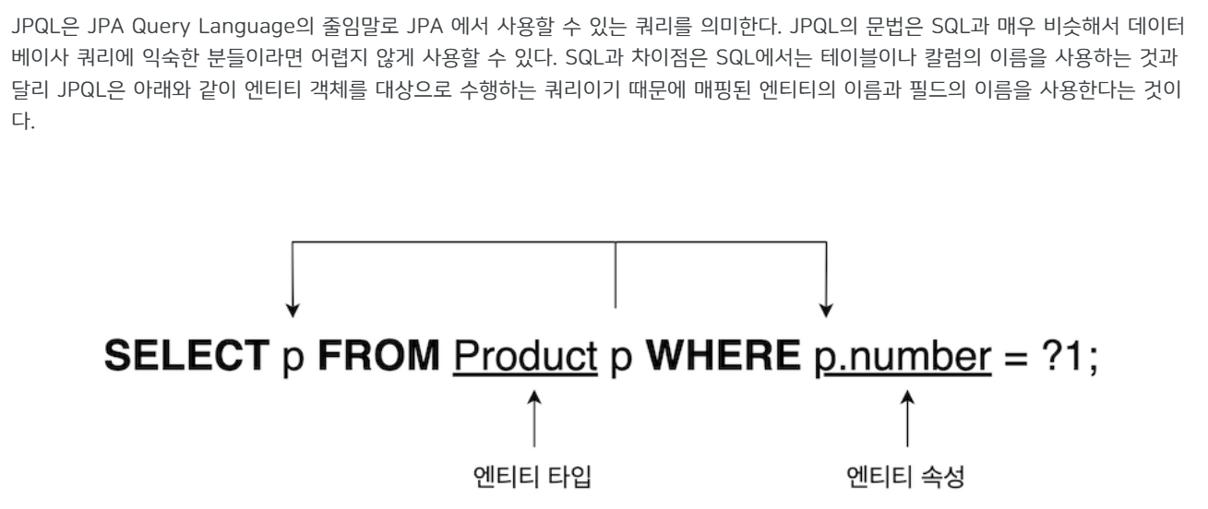
08 Spring Data JPA 활용
8.2 JPQL

Slide 11
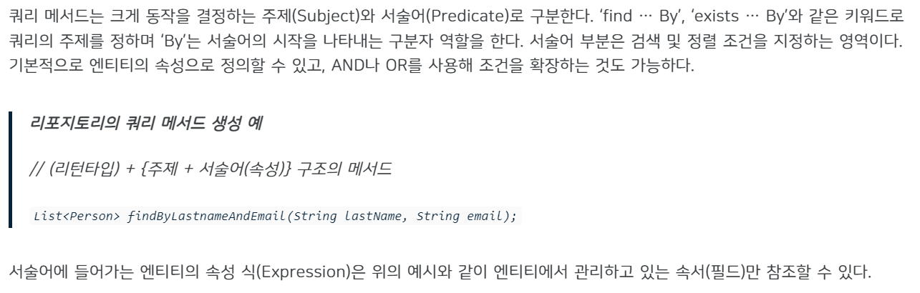

08 Spring Data JPA 활용
8.3 쿼리 메서드 살펴보기
8.3.1 쿼리 메서드의 생성

Slide 12
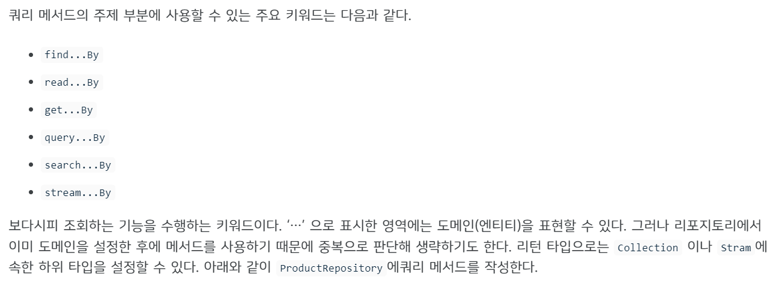

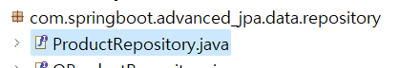
08 Spring Data JPA 활용
8.3.2 쿼리 메서드의 주제 키워드
모두 Select의 일을 하는 keyword이며 개발자는 이중에서 자신이 가독성이 높다고 생각되는 것을 이용하면 된다.
package com.springboot.advanced_jpa.data.repository;
import com.springboot.advanced_jpa.data.entity.Product;
import org.springframework.data.jpa.repository.JpaRepository;
public interface ProductRepository extends JpaRepository<Product, Long> {
// find...By
Optional<Product> findByNumber(Long number);
List<Product> findAllByName(String name);
Product queryByNumber(Long number);
}

Slide 13
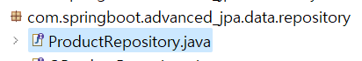




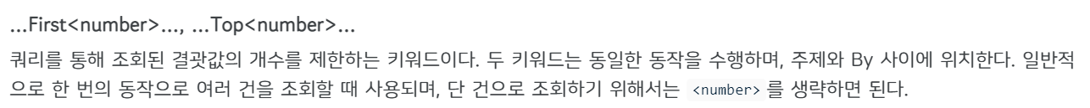
08 Spring Data JPA 활용
8.3.2 쿼리 메서드의 주제 키워드
// exists...By
boolean existsByNumber(Long number);
// count..By
long countByName(String name);
// delete...By, remove...Byvoid
void deleteByNumber(Long number);
long removeByName(String name);
// ...First<number>...,Top<Number>...
List<Product> findFirst5ByName(String name);
List<Product> findTop10ByName(String name);

Slide 14
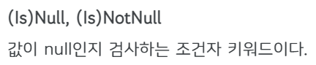

08 Spring Data JPA 활용
8.3.3 쿼리 메서드의 조건자 키워드
JPQL의 서술어 부분에서 사용할 수 있는 몇 가지 조건자 키워드를 소개한다.
/ findByNumber 메서드와 동일하게 동작
Product findByNumberIs(Long number);
Product findByNumberEquals(Long number);
Product findByNumberIsNot(Long number);
Product findByNumberNot(Long number);
List<Product> findByUpdatedAtNull();
List<Product> findByUpdatedAtIsNull();
List<Product> findByUpdatedAtNotNull();
List<Product> findByUpdatedAtIsNotNull();
Product findByNumberAndName(Long number, String name);
Product findByNumberOrName(Long number, String name);

Slide 15
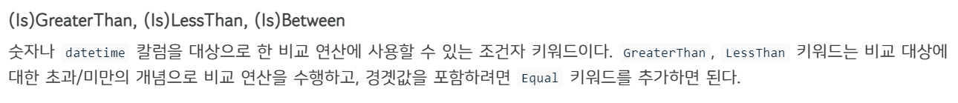
08 Spring Data JPA 활용
8.3.3 쿼리 메서드의 조건자 키워드
JPQL의 서술어 부분에서 사용할 수 있는 몇 가지 조건자 키워드를 소개한다.
List<Product> findByPriceIsGreaterThan(Long price);
List<Product> findByPriceGreaterThan(Long price);
List<Product> findByPriceGreaterThanEqual(Long price);
List<Product> findByPriceIsLessThan(Long price);
List<Product> findByPriceLessThan(Long price);
List<Product> findByPriceLessThanEqual(Long price);
List<Product> findByPriceIsBetween(Long lowPrice, Long highPrice);
List<Product> findByPriceBetween(Long lowPrice, Long highPrice);

Slide 16
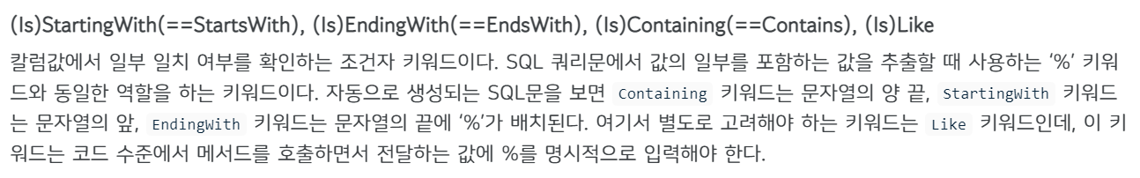
08 Spring Data JPA 활용
8.3.3 쿼리 메서드의 조건자 키워드
JPQL의 서술어 부분에서 사용할 수 있는 몇 가지 조건자 키워드를 소개한다.
List<Product> findByNameContains(String name);
List<Product> findByNameContaining(String name);
List<Product> findByNameIsContaining(String name);
List<Product> findByNameStartsWith(String name);
List<Product> findByNameStartingWith(String name);
List<Product> findByNameIsStartingWith(String name);
List<Product> findByNameEndsWith(String name);
List<Product> findByNameEndingWith(String name);
List<Product> findByNameIsEndingWith(String name);

Slide 17
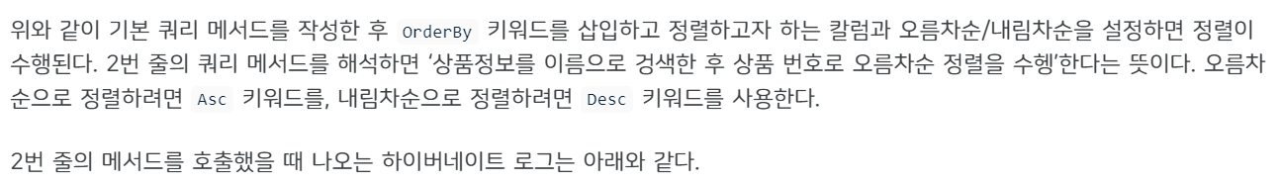
08 Spring Data JPA 활용
8.4 정렬과 페이징 처리
8.4.1 정렬 처리하기
// Asc : 오름차순, Desc : 내림차순
List<Product> findByNameOrderByNumberAsc(String name);
List<Product> findByNameOrderByNumberDesc(String name);
Hibernate:
select
product0_.number as number1_0_,
product0_.created_at as created_2_0_,
product0_.name as name3_0_,
product0_.price as price4_0_,
product0_.stock as stock5_0_,
product0_.updated_at as updated_6_0_
from
product product0_
where
product0_.name=?
order by
product0_.number desc

Slide 18
08 Spring Data JPA 활용
8.4.1 정렬 처리하기
// And룰 붙이지 않음
List<Product> findByNameOrderByPriceAscStockDesc(String name);
Hibernate:
select
product0_.number as number1_0_,
product0_.created_at as created_2_0_,
product0_.name as name3_0_,
product0_.price as price4_0_,
product0_.stock as stock5_0_,
product0_.updated_at as updated_6_0_
from
product product0_
where
product0_.name=?
order by
product0_.price asc,
product0_.stock desc

Slide 19
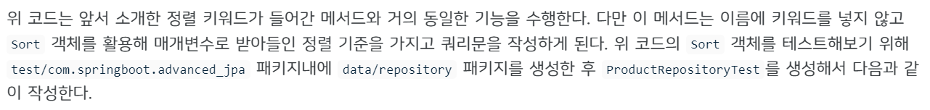
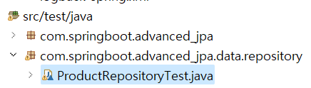
08 Spring Data JPA 활용
8.4.1 정렬 처리하기
List<Product> findByName(String name, Sort sort);
package com.springboot.advanced_jpa.data.repository;
import com.springboot.advanced_jpa.data.entity.Product;
import org.junit.jupiter.api.Test;
import org.springframework.beans.factory.annotation.Autowired;
import org.springframework.boot.test.context.SpringBootTest;
import org.springframework.data.domain.Sort;
import org.springframework.data.domain.Sort.Order;
import java.time.LocalDateTime;

Slide 20
08 Spring Data JPA 활용
8.4.1 정렬 처리하기
@SpringBootTest
public class ProductRepositoryTest {
@Autowired
ProductRepository productRepository;
@Test
void sortingAndPagingTest() {
Product product1 = new Product();
product1.setName("펜");
product1.setPrice(1000);
product1.setStock(100);
product1.setCreatedAt(LocalDateTime.now());
product1.setUpdatedAt(LocalDateTime.now());
Product product2 = new Product();
product2.setName("펜");
product2.setPrice(5000);
product2.setStock(300);
product2.setCreatedAt(LocalDateTime.now());
product2.setUpdatedAt(LocalDateTime.now());
Product product3 = new Product();
product3.setName("펜");
product3.setPrice(500);
product3.setStock(50);
product3.setCreatedAt(LocalDateTime.now());
product3.setUpdatedAt(LocalDateTime.now());

Slide 21
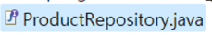
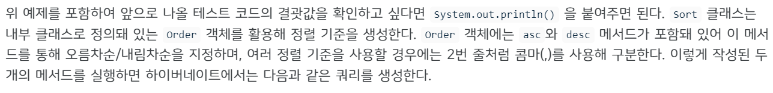
08 Spring Data JPA 활용
List<Product> findByName(String name, Sort sort);
8.4.1 정렬 처리하기
Product savedProduct1 = productRepository.save(product1);
Product savedProduct2 = productRepository.save(product2);
Product savedProduct3 = productRepository.save(product3);
productRepository.findByName("펜", Sort.by(Order.asc("price")));
productRepository.findByName("펜", Sort.by(Order.asc("price"), Order.desc("stock")));
}
}
System.out.println(productRepository.findByName("펜", Sort.by(Order.asc("price"))));
System.out.println(productRepository.findByName("펜", Sort.by(Order.asc("price"), Order.desc("stock"))));
참고:
Sort sort = Sort.by(”price”).descending();
Sort sort = Sort.by(Order.desc(”price”));

Slide 22
08 Spring Data JPA 활용
8.4.1 정렬 처리하기
Hibernate:
select
product0_.number as number1_0_,
product0_.created_at as created_2_0_,
product0_.name as name3_0_,
product0_.price as price4_0_,
product0_.stock as stock5_0_,
product0_.updated_at as updated_6_0_
from
product product0_
where
product0_.name=?
order by
product0_.price asc
Hibernate:
select
product0_.number as number1_0_,
product0_.created_at as created_2_0_,
product0_.name as name3_0_,
product0_.price as price4_0_,
product0_.stock as stock5_0_,
product0_.updated_at as updated_6_0_
from
product product0_
where
product0_.name=?
order by
product0_.price asc,
product0_.stock desc

Slide 23
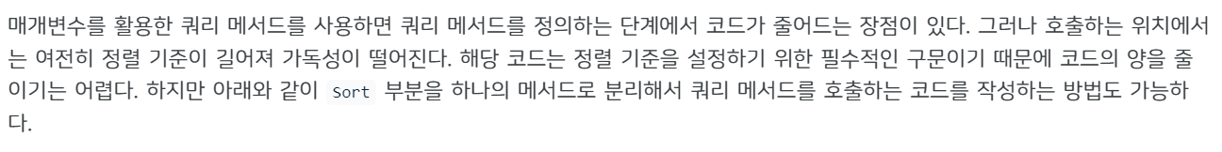
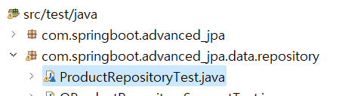
08 Spring Data JPA 활용
8.4.1 정렬 처리하기
@SpringBootTest
public class ProductRepositoryTest {
@Autowired
ProductRepository productRepository;
@Test
void sortingAndPagingTest() {
..상단 코드 생략..
productRepository.findByName("펜", getSort());
}
private Sort getSort() {
return Sort.by(
Order.asc("price"),
Order.desc("stock")
);
}
}
productRepository.findByName("펜", Sort.by(Order.asc("price"), Order.desc("stock")));

Slide 24
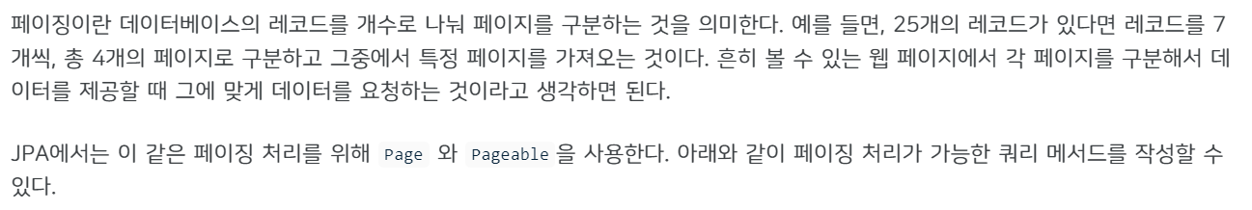
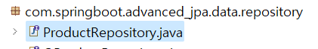

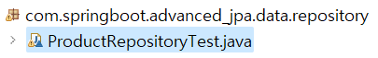
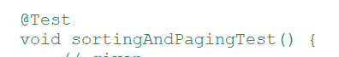
08 Spring Data JPA 활용
8.4.2 페이징 처리
Page<Product> findByName(String name, Pageable pageable);
Page<Product> productPage = productRepository.findByName("펜", PageRequest.of(0, 2));
메서드 안에 구현
참고:
Pageable pageable = PageRequest.of(0, 5);
Pageable pageable = PageRequest.of(page, size);
JPA 페이지 처리는 반드시 0부터 시작함.

Slide 25
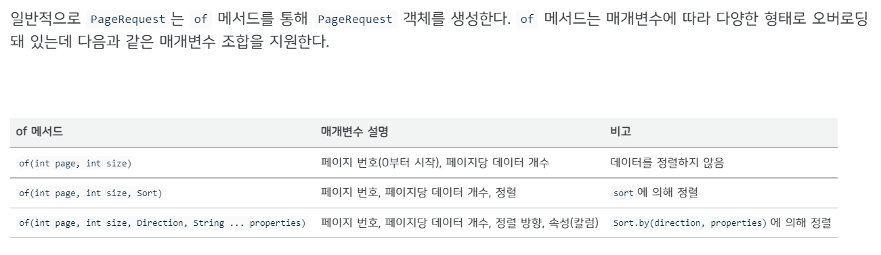
08 Spring Data JPA 활용
8.4.2 페이징 처리

Slide 26
08 Spring Data JPA 활용
8.4.2 페이징 처리
JPA Paging(Page, Pageable, PageRequest, Sort)
주요 객체:
Page<T> : 페이지 정보를 담게 되는 인터페이스
Pageable : 페이지 처리에 필요한 정보를 담게 되는 인터페이스
관계 및 사용:
1. PageRequest에 의해 Pageable에 페이징 정보가 담겨 객체화 된다.
2. Pageable이 JpaRepository가 상속된 인터페이스의 메서드에 파라미터로 전달된다.
3. 2번의 메서드의 return 으로 Page<T>가 전달 된다.
4. 전달된 Page<T>에 담겨진 Page 정보를 바탕으로 로직을 처리하면 된다.
PageRequest의 메서드:
of(int page, int size) : 0부터 시작하는 페이지 번호와 개수. 정렬이 지정되지 않음
of(int page, int size, Sort sort) : 페이지 번호와 개수, 정렬 관련 정보
of(int page int size, Sort sort, Direction direction, String ... props) : 0부터 시작하는 페이지 번호와 개수, 정렬의 방향과 정렬 기준 필드들
Page<T>의 메서드:
getTotalPages() : 총 페이지 수 / getTotalElements() : 전체 개수
getNumber() : 현재 페이지 번호 / getSize() : 페이지 당 데이터 개수
hasnext() : 다음 페이지 존재 여부 / isFirst() : 시작페이지 여부
getContent(), get() : 실제 컨텐츠를 가지고 오는 메서드. getContext는 List<Entity> 반환, get()은 Stream<Entity> 반환
참고:
Sort sort1 = Sort.by("mno").descending();
Sort sort2 = Sort.by("memoText").ascending();
Sort sortAll = sort1.and(sort2);
Pageable pageable = PageRequest.of(0, 10, sortAll);

Slide 27
08 Spring Data JPA 활용
8.4.2 페이징 처리
Hibernate:
select
product0_.number as number1_0_,
product0_.created_at as created_2_0_,
product0_.name as name3_0_,
product0_.price as price4_0_,
product0_.stock as stock5_0_,
product0_.updated_at as updated_6_0_
from
product product0_
where
product0_.name=? limit ?
Hibernate:
select
count(product0_.number) as col_0_0_
from
product product0_
where
product0_.name=?
쿼리 로그를 보면 select 쿼리에 limit 쿼리가 포함돼 있는 것을 볼 수 있다. 만약 페이지 번호를 0이 아닌 1 이상의 숫자로 설정하면 offset 키워드도 포함되어 레코드 목록을 구분해서 가져오게 된다. 이렇게 리턴 받은 객체를 출력하면 다음과 같은 출력 결과를 확인할 수 있다.
Page 1 of 2 containing com.springboot.advanced_jpa.data.entity.Product instances
Page객체를 그대로 출력하면 해당 객체의 값을 보여주지 않고 위와 같이 몇 번째 페이지에 해당하는 지만 확인할 수 있다. 각 페이지를 구성하는 세부적인 값을 보려면 아래와 같이 작성한다.
메서드 안에 구현
Page<Product> productPage = productRepository.findByName("펜", PageRequest.of(0, 2));
System.out.println(productPage.getContent());

Slide 28
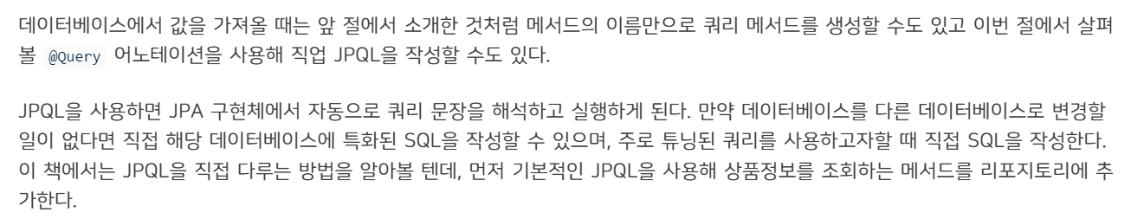

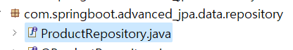
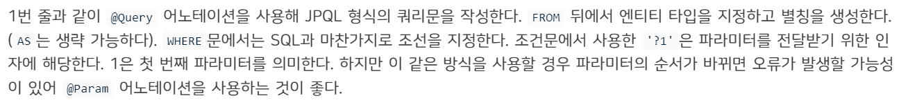
08 Spring Data JPA 활용
8.5 @Query 어노테이션 사용하기
@Query("SELECT p FROM Product AS p WHERE p.name = ?1")
List<Product> findByName(String name);
조건을
@Query("SELECT p FROM Product p WHERE p.name = :name")
List<Product> findByNameParam(@Param("name") String name);
Hibernate:
select
product0_.number as number1_0_,
product0_.created_at as created_2_0_,
product0_.name as name3_0_,
product0_.price as price4_0_,
product0_.stock as stock5_0_,
product0_.updated_at as updated_6_0_
from
product product0_
where
product0_.name=?

Slide 29
08 Spring Data JPA 활용
8.5 @Query 어노테이션 사용하기
@Query("SELECT p.name, p.price, p.stock FROM Product p WHERE p.name = :name")
List<Object[]> findByNameParam2(@Param("name") String name);
Hibernate:
select
product0_.name as col_0_0_,
product0_.price as col_1_0_,
product0_.stock as col_2_0_
from
product product0_
where
product0_.name=?

Slide 30
08 Spring Data JPA 활용
8.5 @Query 어노테이션 사용하기
테스트 코드 만들고 실행하기
@Test
public void queryAnnotationTest() {
System.out.println(productRepository.findByName("펜"));
System.out.println(productRepository.findByNameParam("펜"));
List<Object[]> objects = productRepository.findByNameParam2("펜");
for (Object[] object : objects) {
System.out.println(object[0]);
System.out.println(object[1]);
System.out.println(object[2]);
}
}
@Query("SELECT p.name, p.price, p.stock FROM Product p WHERE p.name = :name")
List<Object[]> findByNameParam2(@Param("name") String name);

Slide 31
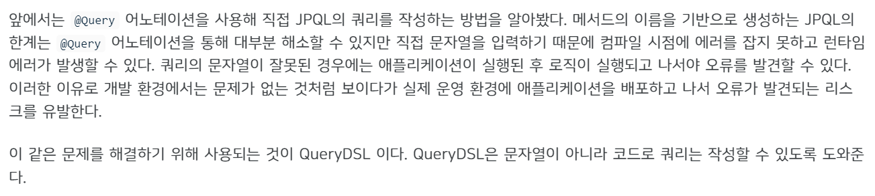
08 Spring Data JPA 활용
8.6 @QueryDSL 적용하기
8.6.1 @QueryDSL 이란?

Slide 32
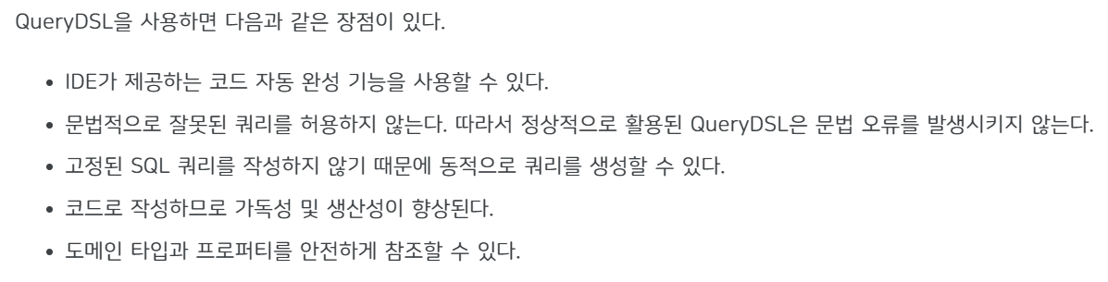
08 Spring Data JPA 활용
통합 개발 환경(Integrated Development Environment, IDE)이란 공통된 개발자 툴을 하나의 그래픽 사용자 인터페이스(Graphical User Interface, GUI)로 결합하는 애플리케이션을 구축하기 위한 소프트웨어.
IDE는 대개 소스 코드 편집기, 로컬 빌드 자동화, 디버거 제공한다.
8.6.2 @QueryDSL의 장점
8.6.3 @QueryDSL을 사용하기 위한 프로젝트 설정
(Query Domain Specific Language)
<dependency>
<groupId>com.querydsl</groupId>
<artifactId>querydsl-apt</artifactId>
<scope>provided</scope>
</dependency>
<dependency>
<groupId>com.querydsl</groupId>
<artifactId>querydsl-jpa</artifactId>
</dependency>

Slide 33
08 Spring Data JPA 활용
8.6.3 @QueryDSL을 사용하기 위한 프로젝트 설정
<plugin>
<groupId>com.mysema.maven</groupId>
<artifactId>apt-maven-plugin</artifactId>
<version>1.1.3</version>
<executions>
<execution>
<goals>
<goal>process</goal>
</goals>
<configuration>
<outputDirectory>target/generated-sources/java</outputDirectory>
<processor>com.querydsl.apt.jpa.JPAAnnotationProcessor</processor>
<options>
<querydsl.entityAccessors>true</querydsl.entityAccessors>
</options>
</configuration>
</execution>
</executions>
</plugin>

Slide 34
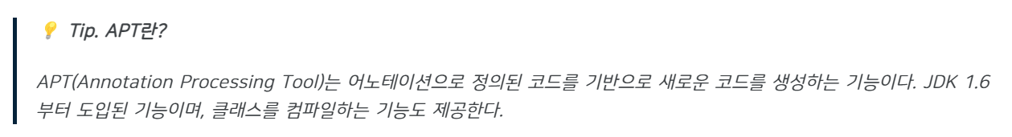
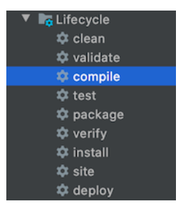
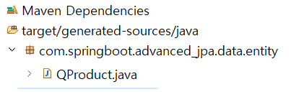
08 Spring Data JPA 활용
8.6.3 @QueryDSL을 사용하기 위한 프로젝트 설정
* 인텔리제이가 아닌 이클립스에선 아래와 같이 실행하면 된다.

Slide 35
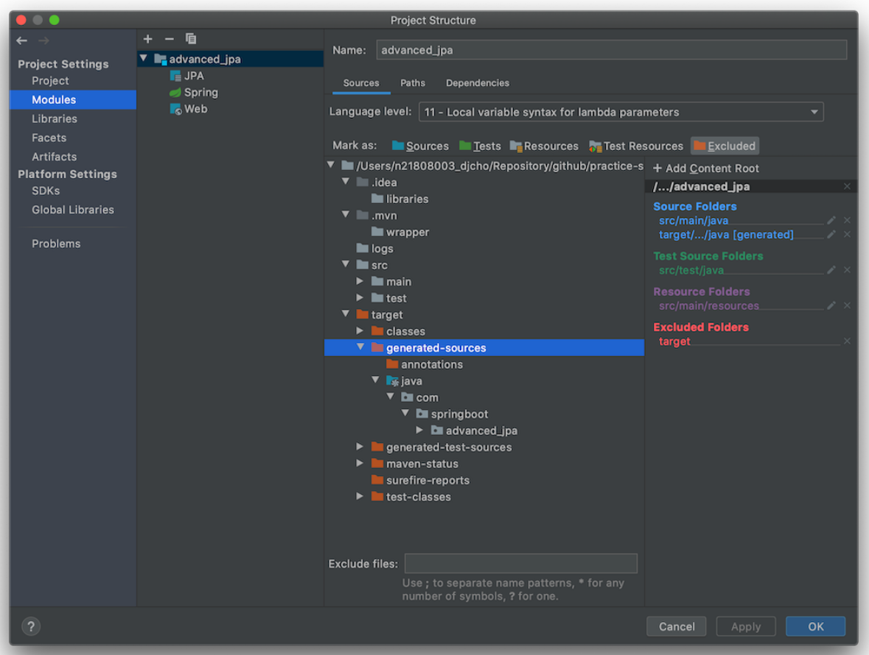
08 Spring Data JPA 활용
인텔리제이
8.6.3 @QueryDSL을 사용하기 위한 프로젝트 설정
QueryDSL은 지금까지 작성했던 엔티티 클래스와 Q도메인(QDomain)이라는 쿼리 타입의 클래스를 자체적으로 생성해서 메타데이터로 사용하는데, 이를 통해 SQL과 같은 쿼리를 생성해서 제공한다.
만약 Q도메인 클래스(QProduct)가 제대로 생성되지 않았다면 프로젝트 폴더를 마우스 오른쪽 버튼으로 클릭한 후 [Maven] → [Generate Sources and Update Folders]를 선택한다.
또한 코드가 정상적으로 동작하지 않는다면 IDE의 설정을 조정해야 한다. 인텔리제이 IDEA 에서 [Ctrl + Alt + Shift + S]를 클릭하거나 메뉴에서 [File] → [Project Structure]를 차례로 선택해 설정 창을 연 다음 [Modules] 탭을 클릭한다.
그러고 나서 아래와 같이 generated-sources를 눌러 [Mark as] 항목에 있는 [Sources]를 눌러 IDE에서 소스파일로 인식할 수 있게 설정한다.

Slide 36
08 Spring Data JPA 활용
8.6.3 @QueryDSL을 사용하기 위한 프로젝트 설정
package com.springboot.advanced_jpa.data.entity;
import static com.querydsl.core.types.PathMetadataFactory.*;
import com.querydsl.core.types.dsl.*;
import com.querydsl.core.types.PathMetadata;
import javax.annotation.Generated;
import com.querydsl.core.types.Path;
/**
* QProduct is a Querydsl query type for Product
*/
@Generated("com.querydsl.codegen.EntitySerializer")
public class QProduct extends EntityPathBase<Product> {
private static final long serialVersionUID = -1011676806L;
public static final QProduct product = new QProduct("product");
public final QBaseEntity _super = new QBaseEntity(this);
//inherited
public final DateTimePath<java.time.LocalDateTime> createdAt = _super.createdAt;
public final StringPath name = createString("name");
public final NumberPath<Long> number = createNumber("number", Long.class);
public final NumberPath<Integer> price = createNumber("price", Integer.class);
public final NumberPath<Integer> stock = createNumber("stock", Integer.class);
//inherited
public final DateTimePath<java.time.LocalDateTime> updatedAt = _super.updatedAt;
public QProduct(String variable) {
super(Product.class, forVariable(variable));
}
public QProduct(Path<? extends Product> path) {
super(path.getType(), path.getMetadata());
}
public QProduct(PathMetadata metadata) {
super(Product.class, metadata);
}
}

Slide 37
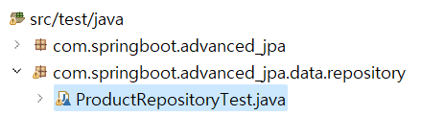
08 Spring Data JPA 활용
8.6.4 기본적인 @QueryDSL 사용하기
import javax.persistence.EntityManager;
@PersistenceContext
EntityManager entityManager;
@Test
void queryDslTest() {
JPAQuery<Product> query = new JPAQuery(entityManager);
QProduct qProduct = QProduct.product;
List<Product> productList = query
.from(qProduct)
.where(qProduct.name.eq("펜"))
.orderBy(qProduct.price.asc())
.fetch();
for (Product product : productList) {
System.out.println("----------------");
System.out.println();
System.out.println("Product Number : " + product.getNumber());
System.out.println("Product Name : " + product.getName());
System.out.println("Product Price : " + product.getPrice());
System.out.println("Product Stock : " + product.getStock());
System.out.println();
System.out.println("----------------");
}
}
이 코드는 QueryDSL에 의해 생성된 Q도메인 클래스를 활용하는 코드이다. 다만 Q도메인 클래스와 대응되는 테스트 클래스가 없으므로 엔티티 클래스에 대응되는 리포지토리의 테스트 클래스(ProductRepositoryTest)에 포함해도 무관하다.
그럼 코드를 자세히 살펴보겠다. QueryDSL을 사용하기 위해서는 6번 줄과 같이 JPAQuery객체를 사용한다. JPAQuery는 엔티티 매니저(EntityManager)를 활용해 생성한다. 이렇게 생성된 JPAQuery는 9~13번 줄과 같이 빌더 형식으로 쿼리를 작성한다. 빌더 메서드에서 확인할 수 있듯이 SQL 쿼리에서 사용되는 키워드로 메서드가 구성돼 있다. 그렇게 때문에 메서드를 활용해 좀 더 손쉽게 코드를 작성할 수 있다.
List 타입으로 값을 리턴 받기 위해서는 13번 줄과 같이 fetch() 메서드를 사용해야 하는데, 만약 4.0.1 이전 버전의 QueryDSL을 설정한다면 list() 메서드를 사용해야 한다. 반환 메서드로 사용할 수 있는 메서드는 다음과 같다.
public class QProduct extends EntityPathBase<Product> {
public static final QProduct product = new QProduct("product");

Slide 38
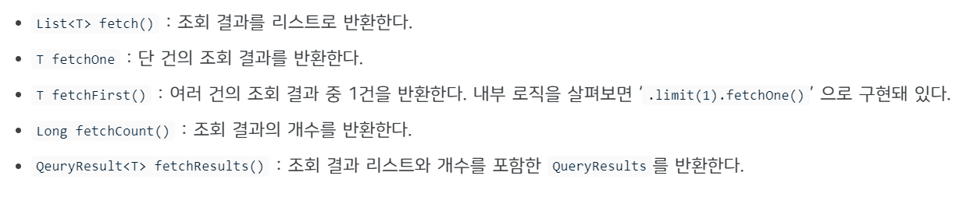
08 Spring Data JPA 활용
8.6.4 기본적인 @QueryDSL 사용하기
# 반환 메서드로 사용할 수 있는 메서드

Slide 39
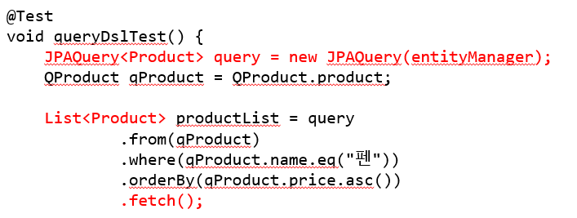
08 Spring Data JPA 활용
8.6.4 기본적인 @QueryDSL 사용하기
import com.querydsl.jpa.impl.JPAQueryFactory;
@Test
void queryDslTest2() {
JPAQueryFactory jpaQueryFactory = new JPAQueryFactory(entityManager);
QProduct qProduct = QProduct.product;
List<Product> productList = jpaQueryFactory.selectFrom(qProduct)
.where(qProduct.name.eq("펜"))
.orderBy(qProduct.price.asc())
.fetch();
for (Product product : productList) {
System.out.println("----------------");
System.out.println();
System.out.println("Product Number : " + product.getNumber());
System.out.println("Product Name : " + product.getName());
System.out.println("Product Price : " + product.getPrice());
System.out.println("Product Stock : " + product.getStock());
System.out.println();
System.out.println("----------------");
}
}
이 코드에서는 JPAQueryFactory를 활용해 쿼리를 작성했다. JPAQuery를 사용했을 때와 달리 JPAQueryFactory에서는 select 절부터 작성 가능하다.

Slide 40
08 Spring Data JPA 활용
8.6.4 기본적인 @QueryDSL 사용하기
@Test
void queryDslTest3() {
JPAQueryFactory jpaQueryFactory = new JPAQueryFactory(entityManager);
QProduct qProduct = QProduct.product;
List<String> productList = jpaQueryFactory
.select(qProduct.name)
.from(qProduct)
.where(qProduct.name.eq("펜"))
.orderBy(qProduct.price.asc())
.fetch();
for (String product : productList) {
System.out.println("----------------");
System.out.println("Product Name : " + product);
System.out.println("----------------");
}
List<Tuple> tupleList = jpaQueryFactory
.select(qProduct.name, qProduct.price)
.from(qProduct)
.where(qProduct.name.eq("펜"))
.orderBy(qProduct.price.asc())
.fetch();
for (Tuple product : tupleList) {
System.out.println("----------------");
System.out.println("Product Name : " + product.get(qProduct.name));
System.out.println("Product Price : " + product.get(qProduct.price));
System.out.println("----------------");
}
}
이 코드의 3~17번 줄은 select 대상이 하나인 경우이다. 만약 조회 대상이 여러 개일 경우에는 20번 줄과 같이 쉼표(,)로 구분해서 작성하면 되고, 리턴 타입을 List<String> 타입이 아닌 List<Tuple> 타입으로 지정한다. (정해진 엔티티 객체 단위가 아니라 각각의 다른 데이터를 추출하는 경우 Tuple 객체를 이용한다.)

Slide 41
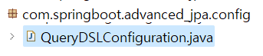
08 Spring Data JPA 활용
8.6.4 기본적인 @QueryDSL 사용하기
JPAQueryFactory 객체를 @Bean 객체로 등록해두면 앞에서 작성한 예제 처럼 매번 JPAQueryFactory를 초기화 하지 않고 스프링 컨테이너에서 가져다 쓸 수 있다.
package com.springboot.advanced_jpa.config;
import com.querydsl.jpa.impl.JPAQueryFactory;
import javax.persistence.EntityManager;
import javax.persistence.PersistenceContext;
import org.springframework.context.annotation.Bean;
import org.springframework.context.annotation.Configuration;
@Configuration
public class QueryDSLConfiguration {
@PersistenceContext
EntityManager entityManager;
@Bean
public JPAQueryFactory jpaQueryFactory(){
return new JPAQueryFactory(entityManager);
}
}
@PersistenceContext
EntityManager entityManager;
:
JPAQueryFactory jpaQueryFactory = new JPAQueryFactory(entityManager);

Slide 42
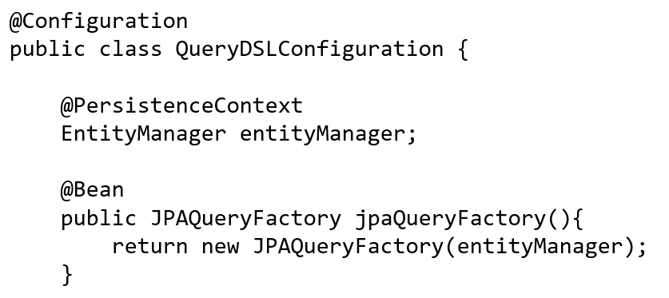
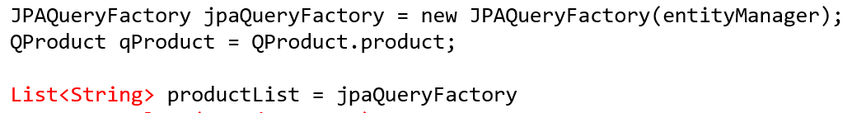
08 Spring Data JPA 활용
8.6.4 기본적인 @QueryDSL 사용하기
@Autowired
JPAQueryFactory jpaQueryFactory;
@Test
void queryDslTest4() {
QProduct qProduct = QProduct.product;
List<String> productList = jpaQueryFactory
.select(qProduct.name)
.from(qProduct)
.where(qProduct.name.eq("펜"))
.orderBy(qProduct.price.asc())
.fetch();
for (String product : productList) {
System.out.println("----------------");
System.out.println("Product Name : " + product);
System.out.println("----------------");
}
}

Slide 43
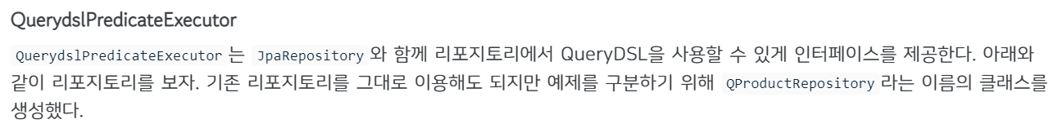
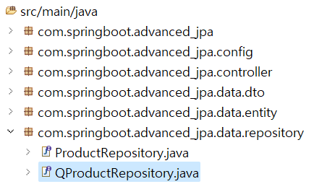


08 Spring Data JPA 활용
8.6.5 QuerydslPredicateExecutor, QuerydslRepositorySupport 활용
package com.springboot.advanced_jpa.data.repository;
import com.springboot.advanced_jpa.data.entity.Product;
import org.springframework.data.jpa.repository.JpaRepository;
import org.springframework.data.querydsl.QuerydslPredicateExecutor;
public interface QProductRepository extends JpaRepository<Product, Long>,
QuerydslPredicateExecutor<Product> {
}
QuerydslPredicateExecutor<T>

Slide 44
08 Spring Data JPA 활용
8.6.5 QuerydslPredicateExecutor, QuerydslRepositorySupport 활용
Optional<T> findOne(Predicate predicate);
Iterable<T> findAll(Predicate predicate);
Iterable<T> findAll(Predicate predicate, Sort sort);
Iterable<T> findAll(Predicate predicate, OrderSpecifier<?>... orders);
Iterable<T> findAll(OrderSpecifier<?>... orders);
Page<T> findAll(Predicate predicate, Pageable pageable);
long count(Predicate predicate);
boolean exists(Predicate predicate);
‘서술하다’, ‘단정하다’의 단어 뜻을 지닌 Predicate 는 보통쿼리문의 where 문을 작성할 때 Parameter의 Type 및 값 유무에 따라 조건을 다르게 하고 싶을 사용하게 된다.

Slide 45

08 Spring Data JPA 활용
8.6.5 QuerydslPredicateExecutor, QuerydslRepositorySupport 활용
test 디렉터리에 다음과 같이 QProductRepositoryTest 클래스를 생성한다.
package com.springboot.advanced_jpa.data.repository;
import com.querydsl.core.types.Predicate;
import com.springboot.advanced_jpa.data.entity.Product;
import com.springboot.advanced_jpa.data.entity.QProduct;
import java.util.Optional;
import org.junit.jupiter.api.Test;
import org.springframework.beans.factory.annotation.Autowired;
import org.springframework.boot.test.context.SpringBootTest;
@SpringBootTest
public class QProductRepositoryTest {
@Autowired
QProductRepository qProductRepository;
쿼리문 findOne의 매개변수로 사용하기 위한 조건절을 서술하기 위해서 Predicate 인터페이스를 활용한다.
@Test
public void queryDSLTest1() {
Predicate predicate = QProduct.product.name.containsIgnoreCase("펜")
.and(QProduct.product.price.between(1000, 2500));
Optional<Product> foundProduct = qProductRepository.findOne(predicate);
if(foundProduct.isPresent()){
Product product = foundProduct.get();
System.out.println(product.getNumber());
System.out.println(product.getName());
System.out.println(product.getPrice());
System.out.println(product.getStock());
}
}
}

Slide 46
08 Spring Data JPA 활용
8.6.5 QuerydslPredicateExecutor, QuerydslRepositorySupport 활용
했
@Test
public void queryDSLTest2() {
QProduct qProduct = QProduct.product;
Iterable<Product> productList = qProductRepository.findAll(
qProduct.name.contains("펜")
.and(qProduct.price.between(550, 1500))
);
for (Product product : productList) {
System.out.println(product.getNumber());
System.out.println(product.getName());
System.out.println(product.getPrice());
System.out.println(product.getStock());
}
}
Predicate predicate = QProduct.product.name.containsIgnoreCase("펜")
.and(QProduct.product.price.between(1000, 2500));
Optional<Product> foundProduct = qProductRepository.findOne(predicate);

Slide 47


08 Spring Data JPA 활용
8.6.5 QuerydslPredicateExecutor, QuerydslRepositorySupport 활용
interface
interface
abstract class
interface
class
JpaRepository뿐 아니라 ProductRepositoryCustom의
메서드를 사용할 수 있는 인터페이스를 생성한다.
QueryDSL제공하는 메서드를 사용하기 위해서 QuerydslRepositorySupport
구현 클래스를 생성한다.
QuerydslRepositorySupport
VS.
QuerydslPredicateExecutor
QuerydslPredicateExecutor<T>

Slide 48

08 Spring Data JPA 활용
8.6.5 QuerydslPredicateExecutor, QuerydslRepositorySupport 활용
추상클래스

Slide 49

08 Spring Data JPA 활용
8.6.5 QuerydslPredicateExecutor, QuerydslRepositorySupport 활용
그럼 이전에 만들었던 인터페이스의 이름과 겹치지 않게 다음과 같이 repository 패키지 안에 support 패키지를 만들어서 그 안에서 구현하겠다.
패키지가 다르므로 다른 객체임
패키지가 같은때 충돌하지 않는 방법을 알려줌
동명

Slide 50

08 Spring Data JPA 활용
8.6.5 QuerydslPredicateExecutor, QuerydslRepositorySupport 활용
package com.springboot.advanced_jpa.data.repository.support;
import com.springboot.advanced_jpa.data.entity.Product;
import java.util.List;
/**
* 필요한 쿼리를 작성할 메소드를 정의하는 인터페이스
*/
public interface ProductRepositoryCustom {
List<Product> findByName(String name);
}

Slide 51

08 Spring Data JPA 활용
8.6.5 QuerydslPredicateExecutor, QuerydslRepositorySupport 활용
package com.springboot.advanced_jpa.data.repository.support;
import com.springboot.advanced_jpa.data.entity.Product;
import com.springboot.advanced_jpa.data.entity.QProduct;
import java.util.List;
import org.springframework.data.jpa.repository.support.QuerydslRepositorySupport;
import org.springframework.stereotype.Component;
@Component
public class ProductRepositoryCustomImpl extends QuerydslRepositorySupport implements
ProductRepositoryCustom {
public ProductRepositoryCustomImpl() {
super(Product.class);
}
@Override
public List<Product> findByName(String name) {
QProduct product = QProduct.product;
List<Product> productList = from(product)
.where(product.name.eq(name))
.select(product)
.fetch();
return productList;
}
}

Slide 52



08 Spring Data JPA 활용
8.6.5 QuerydslPredicateExecutor, QuerydslRepositorySupport 활용
package com.springboot.advanced_jpa.data.repository.support;
import com.springboot.advanced_jpa.data.entity.Product;
import org.springframework.data.jpa.repository.JpaRepository;
import org.springframework.stereotype.Repository;
// repository 패키지 안에 있는 ProductRepository와 이름이 동일하여 Bean 생성 충돌이 발생하므로 Bean 이름을 지정해줘야 함
@Repository("productRepositorySupport")
public interface ProductRepository extends JpaRepository<Product, Long>, ProductRepositoryCustom {
}
기존에 리포지토리를 생성하는 것과 동일하게 JpaRepository를 상속받아 구성하면 된다. 이미 이전 예제에서 ProductRepository라는 이름이 이미 사용되고 있기 때문에 빈 생성 시 충돌이 발생해서 1번 줄과 같이 별도로 빈 이름을 설정해야 한다. 기존의 리포지토리를 그대로 사용한다면 따로 작성하지 않아도 무방하다.

Slide 53


08 Spring Data JPA 활용
8.6.5 QuerydslPredicateExecutor, QuerydslRepositorySupport 활용
package com.springboot.advanced_jpa.data.repository.support;
import com.springboot.advanced_jpa.data.entity.Product;
import java.util.List;
import org.junit.jupiter.api.Test;
import org.springframework.beans.factory.annotation.Autowired;
import org.springframework.boot.test.context.SpringBootTest;
@SpringBootTest
public class ProductRepositoryTest {
@Autowired
ProductRepository productRepository;
@Test
void findByNameTest(){
List<Product> productList = productRepository.findByName("펜");
for(Product product : productList){
System.out.println(product.getNumber());
System.out.println(product.getName());
System.out.println(product.getPrice());
System.out.println(product.getStock());
}
}
}
리포지토리를 구성하면서 모든 로직을 구현했기 때문에 findByName() 메서드를 사용할 때는 위와 같이 간단하게 구현해서 사용할 수 있다.

Slide 54

08 Spring Data JPA 활용
8.7 JPA Auditing 적용

Slide 55



08 Spring Data JPA 활용
8.7.1 JPA Auditing 기능 활성화
package com.springboot.advanced_jpa;
import org.springframework.boot.SpringApplication;
import org.springframework.boot.autoconfigure.SpringBootApplication;
//import org.springframework.data.jpa.repository.config.EnableJpaAuditing;
@SpringBootApplication
//@EnableJpaAuditing
public class AdvancedJpaApplication {
public static void main(String[] args) {
SpringApplication.run(AdvancedJpaApplication.class, args);
}
}
package com.springboot.advanced_jpa.config;
import org.springframework.context.annotation.Configuration;
import org.springframework.data.jpa.repository.config.EnableJpaAuditing;
@Configuration
@EnableJpaAuditing
public class JpaAuditingConfiguration {
}
참고로 위와 같은 방법을 선택했다면 앞선 예제 코드에서 지정한 어노테이션은 지워야 애플리케이션이 정상적으로 동작한다.

Slide 56





08 Spring Data JPA 활용
8.7.2 BaseEntity 만들기
@Getter
@Setter
@ToString
@MappedSuperclass
@EntityListeners(AuditingEntityListener.class)
public class BaseEntity {
@CreatedDate
@Column(updatable = false)
private LocalDateTime createdAt;
@LastModifiedDate
private LocalDateTime updatedAt;
}

Slide 57

08 Spring Data JPA 활용
8.7.2 BaseEntity 만들기
@Entity
@Getter
@Setter
@NoArgsConstructor
@ToString
@EqualsAndHashCode(callSuper = true)
@Table(name = "product")
public class Product extends BaseEntity{
@Id
@GeneratedValue(strategy = GenerationType.IDENTITY)
private Long number;
@Column(nullable = false)
private String name;
@Column(nullable = false)
private Integer price;
@Column(nullable = false)
private Integer stock;
}
클래스에 추가하는 어노테이션은 필요에 따라 차이가 있을 수 있으나 이 책에서는 실습을 위해 여러 어노테이션을 추가했다. 그중 @ToString, @EqualsAndHashCode 어노테이션에 적용한 callSuper속성은 롬복 설명에서 다뤘다시피 부모 클래스의 필드를 포함하는 역할을 수행한다.
이렇게 설정하면 기존에 테스트했던 것처럼 매번 LocalDateTime.now() 메서드를 사용해 시간을 주입하지 않아도 자동으로 값이 생성되는 것을 볼 수 있다.

Slide 58


08 Spring Data JPA 활용
8.7.2 BaseEntity 만들기
@Test
public void auditingTest(){
Product product = new Product();
product.setName("펜");
product.setPrice(1000);
product.setStock(100);
Product savedProduct = productRepository.save(product);
System.out.println("productName : " + savedProduct.getName());
System.out.println("createdAt : " + savedProduct.getCreatedAt());
}
productName : 펜
createdAt : 2022-08-02T22:25:15.504550

Slide 59

08 Spring Data JPA 활용
8.7.2 BaseEntity 만들기
문서도

Slide 60

09 연관관계 매핑
9.1 연관관계 매핑 종류와 방향
9.2 프로젝트 생성
9.3 일대일 매핑
9.4 다대일, 일대다 매핑
9.5 다대다 매핑
9.6 영속성 전이

Slide 61


09 연관관계 매핑
9.1 연관관계 매핑 종류와 방향
많이 씀

Slide 62



09 연관관계 매핑
9.1 연관관계 매핑 종류와 방향

Slide 63

09 연관관계 매핑
9.1 연관관계 매핑 종류와 방향

Slide 64

09 연관관계 매핑
9.2 프로젝트 생성

Slide 65



09 연관관계 매핑
9.2 프로젝트 생성
# 그리고 8장에서 사용한 소스코드를 다음과 같이 그대로 가져와 사용한다. 이에 따라
queryDSL의 의존성과 플러그인 설정을 pom.xml 파일에 그대로 추가해야 한다.

Slide 66



09 연관관계 매핑
9.3 일대일 매핑
# 위와 같이 하나의 상품에 하나의 상품정보만 매핑 되는 구조는 일대일 관계라고 볼 수 있다.

Slide 67

09 연관관계 매핑
9.3.1 일대일 단방향 매핑
package com.springboot.relationship.data.entity;
import lombok.*;
import javax.persistence.*;
@Entity
@Table(name = "product_detail")
@Getter
@Setter
@NoArgsConstructor
@ToString(callSuper = true)
@EqualsAndHashCode(callSuper = true)
public class ProductDetail extends BaseEntity{
@Id
@GeneratedValue(strategy = GenerationType.IDENTITY)
private Long id;
private String description;
@OneToOne
@JoinColumn(name = "product_number")
private Product product;
}
이전에 엔티티를 작성했던 방법 그대로 상품정보 엔티티를 작성한다. 그리고 상품 번호에 매핑하기 위해 16~18번 줄과 같이 작성한다. @OneToOne 어노테이션은 다른 엔티티 객체를 필드로 정의했을 때 일대일 연관관계로 매핑하기 위해 사용된다. 뒤이어 @JoinColumn 어노테이션을 사용해 매핑할 외래키를 설정한다. @JoinColumn 어노테이션은 기본값이 설정돼 있어 자동으로 이름을 매핑하지만 의도한 이름이 들어가지 않기 때문에 name속성을 사용해 원하는 칼럼명을 지정하는 것이 좋다.

Slide 68

09 연관관계 매핑
9.3.1 일대일 단방향 매핑
간략하게 @JoinColumn어노테이션에서 사용할 수 있는 속성을 설명하면 다음과 같다.
. name : 매핑할 외래키의 이름을 설정한다.
. referencedColumnName : 외래키가 참조할 상대 테이블의 칼럼명을 지정한다.
. foreignKey : 외래키를 생성하면서 지정할 제약조건을 설정한다.(unique, nullable, insertable, updateable 등).
이렇게 엔티티 클래스를 생성하면 단방향 관계의 일대일 관계 매핑이 완성된다. hibernate.dll-auto의 값을 create로 설정한 후 애플리케이션을 실행하면 하이버네이트에서 자동으로 테이블을 생성하며 아래와 같이 데이터베이스의 테이블을 확인할 수 있다.

Slide 69

09 연관관계 매핑
9.3.1 일대일 단방향 매핑
package com.springboot.relationship.data.repository;
import com.springboot.relationship.data.entity.ProductDetail;
import org.springframework.data.jpa.repository.JpaRepository;
public interface ProductDetailRepository extends JpaRepository<ProductDetail, Long> {
}

Slide 70

09 연관관계 매핑
9.3.1 일대일 단방향 매핑
package com.springboot.relationship.data.repository;
import com.springboot.relationship.data.entity.Product;
import com.springboot.relationship.data.entity.ProductDetail;
import org.junit.jupiter.api.Test;
import org.springframework.beans.factory.annotation.Autowired;
import org.springframework.boot.test.context.SpringBootTest;
@SpringBootTest
class ProductDetailRepositoryTest {
@Autowired
ProductDetailRepository productDetailRepository;
@Autowired
ProductRepository productRepository;
@Test
public void saveAndReadTest1() {
Product product = new Product();
product.setName("스프링 부트 JPA");
product.setPrice(5000);
product.setStock(500);
productRepository.save(product);
ProductDetail productDetail = new ProductDetail();
productDetail.setProduct(product);
productDetail.setDescription("스프링 부트와 JPA를 함께 볼 수 있는 책");
productDetailRepository.save(productDetail);
// 생성한 데이터 조회
System.out.println("savedProduct : " + productDetailRepository.findById(
productDetail.getId()).get().getProduct());
System.out.println("savedProductDetail : " + productDetailRepository.findById(
productDetail.getId()).get());
}
}
위와 같은 테스트 코드를 실행하기 위해서는 12~16번 줄과 같이 상품과 상품정보에 매핑된 리포지토리에 대한 의존성 주입을 받아야 한다. 그리고 이 테스트에서 조회할 엔티티 객체를 20~31번 줄과 같이 저장한다. 여기서 주요 코드는 34~35번 줄이다. ProductDetail 객체에서 Product 객체를 일대일 단방향 연관관계를 설정했기 때문에 ProductDetailRepository 에서 ProductDetail 객체를 조회한 후 연관 매핑된 Product 객체를 조회할 수 있다. 34~35번 줄과 37~38번 줄에서 조회하는 쿼리는 다음과 같이 표현된다.
savedProduct : Product(super=BaseEntity(createdAt=2022-10-19T16:22:23.328910, updatedAt=2022-10-19T16:22:23.328910), number=1, name=스프링부트 JPA, price=5000, stock=500)
savedProductDetail : ProductDetail(super=BaseEntity(createdAt=2022-10-19T16:22:23.388955, updatedAt=2022-10-19T16:22:23.388955), id=1, description=스프링 부트와 JPA를 함께 볼 수 있는 책, product=Product(super=BaseEntity(createdAt=2022-10-19T16:22:23.328910, updatedAt=2022-10-19T16:22:23.328910), number=1, name=스프링부트 JPA, price=5000, stock=500))

Slide 71

09 연관관계 매핑
9.3.1 일대일 단방향 매핑
Hibernate:
select
productdet0_.id as id1_1_0_,
productdet0_.created_at as created_2_1_0_,
productdet0_.updated_at as updated_3_1_0_,
productdet0_.description as descript4_1_0_,
productdet0_.product_number as product_5_1_0_,
product1_.number as number1_0_1_,
product1_.created_at as created_2_0_1_,
product1_.updated_at as updated_3_0_1_,
product1_.name as name4_0_1_,
product1_.price as price5_0_1_,
product1_.stock as stock6_0_1_
from
product_detail productdet0_
left outer join
product product1_
on productdet0_.product_number=product1_.number
where
productdet0_.id=?
select 구문을 보면 ProductDetail 객체와 Product 객체가 함께 조회되는 것을 볼 수 있다. 이처럼 엔티티를 조회할 때 연관된 엔티티도 함께 조회하는 것을 ‘즉시 로딩’ 이라고 한다. 그리고 16~18번 줄에서 ‘left outer join’이 수행되는 것을 볼 수 있다. 여기서 left outer join이 수행되는 이유는 @OneToOne 어노테이션 때문이다.
아래에서 @OneToOne 어노테이션 인터페이스를 확인하겠다.
public @interface OneToOne {
Class targetEntity() default void.class;
CascadeType[] cascade() default {};
FetchType fetch() default FetchType.EAGER;
boolean optional() default true;
String mappedBy() default "";
boolean orphanRemoval() default false;
}

Slide 72
09 연관관계 매핑
9.3.1 일대일 단방향 매핑
@Entity
@Table(name = "product_detail")
@Getter
@Setter
@NoArgsConstructor
@ToString(callSuper = true)
@EqualsAndHashCode(callSuper = true)
public class ProductDetail extends BaseEntity{
@Id
@GeneratedValue(strategy = GenerationType.IDENTITY)
private Long id;
private String description;
@OneToOne(optional = false)
@JoinColumn(name = "product_number")
private Product product;
}
Hibernate:
create table product_detail (
id bigint not null auto_increment,
created_at datetime(6),
updated_at datetime(6),
description varchar(255),
product_number bigint not null,
primary key (id)
) engine=InnoDB
Stroage Engine :
물리적 저장장치에서 데이터를 어떤 식으로 구성하고 읽어올지를 결정하는 역할을 한다. 기본적으로 8가지의 스토리지 엔진이 탑재되어 있다.
그 중 가장 많이 쓰이는 엔진은 MyISAM, InnoDB, Archive 3가지이다.
InnoDB : 따로 스토리지 엔진을 명시하지 않으면 default로 설정되는 스토리지 엔진이다. InnoDB는 트랜잭션을 지원하고, 커밋과 롤백 그리고 데이터 복구 기능을 제공하므로 데이터를 효과적으로 보호할 수 있다.

Slide 73


09 연관관계 매핑
9.3.1 일대일 단방향 매핑
Hibernate:
select
productdet0_.id as id1_1_0_,
productdet0_.created_at as created_2_1_0_,
productdet0_.updated_at as updated_3_1_0_,
productdet0_.description as descript4_1_0_,
productdet0_.product_number as product_5_1_0_,
product1_.number as number1_0_1_,
product1_.created_at as created_2_0_1_,
product1_.updated_at as updated_3_0_1_,
product1_.name as name4_0_1_,
product1_.price as price5_0_1_,
product1_.stock as stock6_0_1_
from
product_detail productdet0_
inner join
product product1_
on productdet0_.product_number=product1_.number
where
productdet0_.id=?
즉, @OneToOne 어노테이션에 ‘optional = false’ 속성을 지정한 경우에는 16~18번 줄과 같이 left outer join 이 inner join으로 바뀌어 실행된다. 이처럼 객체에 대한 설정에 따라 JPA는 최적의 쿼리를 생성해서 실행한다.
이후 내용을 진행하기 위해 @OneToOne에 적용했던 ‘optional = false’ 속성은 제거하겠다.

Slide 74


09 연관관계 매핑
9.3.2 일대일 양방향 매핑
@Entity
@Getter
@Setter
@NoArgsConstructor
@ToString
@EqualsAndHashCode(callSuper = true)
@Table(name = "product")
public class Product extends BaseEntity{
@Id
@GeneratedValue(strategy = GenerationType.IDENTITY)
private Long number;
@Column(nullable = false)
private String name;
@Column(nullable = false)
private Integer price;
@Column(nullable = false)
private Integer stock;
@OneToOne
private ProductDetail productDetail;
}

Slide 75
09 연관관계 매핑
9.3.2 일대일 양방향 매핑
Hibernate:
select
productdet0_.id as id1_1_0_,
productdet0_.created_at as created_2_1_0_,
productdet0_.updated_at as updated_3_1_0_,
productdet0_.description as descript4_1_0_,
productdet0_.product_number as product_5_1_0_,
product1_.number as number1_0_1_,
product1_.created_at as created_2_0_1_,
product1_.updated_at as updated_3_0_1_,
product1_.name as name4_0_1_,
product1_.price as price5_0_1_,
product1_.product_detail_id as product_7_0_1_,
product1_.stock as stock6_0_1_,
productdet2_.id as id1_1_2_,
productdet2_.created_at as created_2_1_2_,
productdet2_.updated_at as updated_3_1_2_,
productdet2_.description as descript4_1_2_,
productdet2_.product_number as product_5_1_2_
from
product_detail productdet0_
left outer join
product product1_
on productdet0_.product_number=product1_.number
left outer join
product_detail productdet2_
on product1_.product_detail_id=productdet2_.id
where
productdet0_.id=?

Slide 76


09 연관관계 매핑
9.3.2 일대일 양방향 매핑
@Entity
@Getter
@Setter
@NoArgsConstructor
@ToString
@EqualsAndHashCode(callSuper = true)
@Table(name = "product")
public class Product extends BaseEntity{
@Id
@GeneratedValue(strategy = GenerationType.IDENTITY)
private Long number;
@Column(nullable = false)
private String name;
@Column(nullable = false)
private Integer price;
@Column(nullable = false)
private Integer stock;
@OneToOne(mappedBy = "product")
private ProductDetail productDetail;
}
23~24번 줄을 보면 @OneToOne 어노테이션에 mappedBy 속성값을 사용했다. mappedBy에 들어가는 값은 연관관계를 갖고 있는 상대 엔티티에 있는 연관관계 필드의 이름이 된다. 이 설정을 마치면 ProductDetail 엔티티가 Product 엔티티의 주인이 되는 것이다. 애플리케이션을 실행하고 데이터베이스 테이블을 보면 아래와 같이 외래키가 사라진 것을 볼 수 있다.

Slide 77


09 연관관계 매핑
9.3.2 일대일 양방향 매핑
@OneToOne(mappedBy = "product")
@ToString.Exclude
private ProductDetail productDetail;

Slide 78


09 연관관계 매핑
9.4 다대일, 일대다 매핑

Slide 79


09 연관관계 매핑
9.4.1 다대일 단방향 매핑
@Entity
@Getter
@Setter
@NoArgsConstructor
@EqualsAndHashCode(callSuper = true)
@Table(name = "provider")
public class Provider extends BaseEntity{
@Id
@GeneratedValue(strategy = GenerationType.IDENTITY)
private Long id;
private String name;
}

Slide 80

09 연관관계 매핑
9.4.1 다대일 단방향 매핑
@Id
@GeneratedValue(strategy = GenerationType.IDENTITY)
private Long number;
@Column(nullable = false)
private String name;
@Column(nullable = false)
private Integer price;
@Column(nullable = false)
private Integer stock;
@OneToOne(mappedBy = "product")
@ToString.Exclude
private ProductDetail productDetail;
@ManyToOne
@JoinColumn(name = "provider_id")
@ToString.Exclude
private Provider provider;
}
@Entity
@Getter
@Setter
@NoArgsConstructor
@ToString(callSuper = true)
@EqualsAndHashCode(callSuper = true)
@Table(name = "product")
public class Product extends BaseEntity{

Slide 81



09 연관관계 매핑
9.4.1 다대일 단방향 매핑
(1)

Slide 82

09 연관관계 매핑
9.4.1 다대일 단방향 매핑
package com.springboot.relationship.data.repository;
import com.springboot.relationship.data.entity.Provider;
public interface ProviderRepository extends JpaRepository<Provider, Long> {
}

Slide 83

09 연관관계 매핑
9.4.1 다대일 단방향 매핑
@SpringBootTest
public class ProviderRepositoryTest {
@Autowired
ProductRepository productRepository;
@Autowired
ProviderRepository providerRepository;
@Test
void relationshipTest1(){
// 테스트 데이터 생성
Provider provider = new Provider();
provider.setName("ㅇㅇ물산");
providerRepository.save(provider);
Product product = new Product();
product.setName("가위");
product.setPrice(5000);
product.setStock(500);
product.setProvider(provider);
productRepository.save(product);
// 테스트
System.out.println(
"product : " + productRepository.findById(1L)
.orElseThrow(RuntimeException::new));
System.out.println("provider : " + productRepository.findById(1L)
.orElseThrow(RuntimeException::new).getProvider());
}
}
이제 각 엔티티의 연관관계를 테스트하기 위해 테스트 데이터를 생성해야 한다. 그렇기 때문에 4~8번줄과 같이 두 리포지토리에 대한 의존성 주입을 받았다. 그 뒤 각 리포지토리를 통해 13~24번 줄과 같이 테스트 데이터를 생성한다. 22번 줄은 위에서 생성한 provider 객체를 product에 추가해서 데이터베이스에 저장하는 코드이다.

Slide 84
09 연관관계 매핑
9.4.1 다대일 단방향 매핑
애플리케이션을 실행했을 때 하이버네이트로 생성된 쿼리를 보면 다음과 같다.
Hibernate:
insert
into
product
(created_at, updated_at, name, price, provider_id, stock)
values
(?, ?, ?, ?, ?, ?)

Slide 85

09 연관관계 매핑
9.4.1 다대일 단방향 매핑
Hibernate:
select
product0_.number as number1_0_0_,
product0_.created_at as created_2_0_0_,
product0_.updated_at as updated_3_0_0_,
product0_.name as name4_0_0_,
product0_.price as price5_0_0_,
product0_.provider_id as provider7_0_0_,
product0_.stock as stock6_0_0_,
provider1_.id as id1_2_1_,
provider1_.created_at as created_2_2_1_,
provider1_.updated_at as updated_3_2_1_,
provider1_.name as name4_2_1_,
productdet2_.id as id1_1_2_,
productdet2_.created_at as created_2_1_2_,
productdet2_.updated_at as updated_3_1_2_,
productdet2_.description as descript4_1_2_,
productdet2_.product_number as product_5_1_2_
from
product product0_
left outer join
provider provider1_
on product0_.provider_id=provider1_.id
left outer join
product_detail productdet2_
on product0_.number=productdet2_.product_number
where
product0_.number=?
Product(super=BaseEntity(createdAt=2022-10-20T14:20:12.465636, updatedAt=2022-10-20T14:20:12.465636), number=1, name=가위, price=5000, stock=500)
Product(super=BaseEntity(createdAt=2022-08-07T00:01:02.562372, updatedAt=2022-08-07T00:01:02.562372), number=1, name=가위, price=5000, stock=500), provider =Provider(super=BaseEntity(createdAt=2022-08-07T00:18:23.958813, updatedAt=2022-08-07T00:18:23.958813), id=1, name=ㅇㅇ물산))

Slide 86

09 연관관계 매핑
9.4.2 다대일 양방향 매핑
@Entity
@Getter
@Setter
@NoArgsConstructor
@ToString(callSuper = true)
@EqualsAndHashCode(callSuper = true)
@Table(name = "provider")
public class Provider extends BaseEntity{
@Id
@GeneratedValue(strategy = GenerationType.IDENTITY)
private Long id;
private String name;
@OneToMany(mappedBy = "provider", fetch = FetchType.EAGER)
@ToString.Exclude
private List<Product> productList = new ArrayList<>();
}
일대다 연관관계의 경우 여러 상품 엔티티가 포함될 수 있어 18번 줄과 같이 컬렉션(Collection, List, Map) 형식으로 필드를 생성한다. 이렇게 @OneToMany가 붙은 쪽에서 @JoinColumn 어노테이션을 사용하면 상대 엔테테에 외래키가 설정된다. 또한 롬복의 ToString에 의해 순환참조가 발생할 수 있어 17번 줄과 같이 ToString에서 제외 처리를 하는 것이 좋다 16번 줄처럼 ‘fetch = FetchType.EAGER’로 설정한 것은 @OneToMany의 기본 fetch 전략이 Lazy이기 때문에 즉시 로딩으로 조정한 것이다. 앞에서 진행할 테스트에서 지연 로딩 방식을 사용하면 ‘no Session’으로 에러가 발생하기 때문에 조정했다.
Provider 엔티티 클래스를 수정해도 애플리케이션을 가동해보면 칼럼은 변경되지 않는다. mappedBy로 설정된 필드는 칼럼에 적용되지 않는다. 즉, 양쪽에서 연관관계를 설정하고 있을 때 RDBMS의 형식처럼 사용하기 위해 mappedBy를 통해 한쪽으로 외래키 관리를 위임한 것이다.
OneToMany와 ManyToOne은 속성이 다름

Slide 87

09 연관관계 매핑
9.4.2 다대일 양방향 매핑
Member와 Team이 엔티티가 있다면 만약 Member를 조회할 때 Team 엔티티를 함께 조회하는 방식이 즉시로딩이고, Team 엔티티를 Proxy객체로 조회하는것이 지연로딩 방식이다. 지연로딩은 실제 객체로 조회하지 않고 Proxy객체로 조회했다가 Team 객체의 데이터를 실질적으로 요구하는 시점에서 조회한다. 따라서 예외상황이 아니면 즉시로딩이 쿼리를 2단계로 발생시키지 않기 때문에 효율적이라고 볼 수 있다.
ManyToOne 연관관계에서는 디폴트값이 EAGER 이고, OneToMany 연관관계에서는 LAZY이다. 따라서 OneToMany 연관관계에서는 fetch = FetchType.EAGER로 설정하는 것이 좋다.

Slide 88

09 연관관계 매핑
9.4.2 다대일 양방향 매핑
@Autowired
ProductRepository productRepository;
@Autowired
ProviderRepository providerRepository;
@Test
void relationshipTest() {
// 테스트 데이터 생성
Provider provider = new Provider();
provider.setName("ㅇㅇ상사");
providerRepository.save(provider);
Product product1 = new Product();
product1.setName("펜");
product1.setPrice(2000);
product1.setStock(100);
product1.setProvider(provider);
Product product2 = new Product();
product2.setName("가방");
product2.setPrice(20000);
product2.setStock(200);
product2.setProvider(provider);
Product product3 = new Product();
product3.setName("노트");
product3.setPrice(3000);
product3.setStock(1000);
product3.setProvider(provider);
productRepository.save(product1);
productRepository.save(product2);
productRepository.save(product3);
List<Product> products = providerRepository.findById(provider.getId()).get()
.getProductList();
for(Product product : products) {
System.out.println(product);
}
}
@Autowired
ProductRepository productRepository;
@Autowired
ProviderRepository providerRepository;
@Test
void relationshipTest() {
// 테스트 데이터 생성
Provider provider = new Provider();
provider.setName("ㅇㅇ상사");
providerRepository.save(provider);
Product product1 = new Product();
product1.setName("펜");
product1.setPrice(2000);
product1.setStock(100);
product1.setProvider(provider);
Product product2 = new Product();
product2.setName("가방");
product2.setPrice(20000);
product2.setStock(200);
product2.setProvider(provider);
Provider 엔티티 클래스는 Product 엔티티와의 연관관계에서 주인이 아니기 때문에 외래키를 관리할 수 없다. 그렇기 때문에 테스트 데이터를 생성하는 11~36번 줄과 같이 Provider를 등록한 후 각 Product에 객체를 설정하는 작업을 통해 데이터베이스에 저장한다.

Slide 89
09 연관관계 매핑
9.4.2 다대일 양방향 매핑
만약 앞의 예제에서 테스트 데이터를 생성하는 방식이 아니라 Provider엔티티에 정의한 productList 필드에 아래와 같이 Product엔티티를 추가하는 방식으로 데이터베이스에 레코드를 저장하게 되면 Provider 엔티티 클래스는 연관관계의 주인이 아니기 때문에 해당 데이터는 데이터베이스에 반영되지 않는다.
provider.getProductList.add(product1); // 무시
provider.getProductList.add(product2); // 무시
provider.getProductList.add(product3); // 무시
Hibernate:
select
provider0_.id as id1_2_0_,
provider0_.created_at as created_2_2_0_,
provider0_.updated_at as updated_3_2_0_,
provider0_.name as name4_2_0_,
productlis1_.provider_id as provider7_0_1_,
productlis1_.number as number1_0_1_,
productlis1_.number as number1_0_2_,
productlis1_.created_at as created_2_0_2_,
productlis1_.updated_at as updated_3_0_2_,
productlis1_.name as name4_0_2_,
productlis1_.price as price5_0_2_,
productlis1_.provider_id as provider7_0_2_,
productlis1_.stock as stock6_0_2_,
productdet2_.id as id1_1_3_,
productdet2_.created_at as created_2_1_3_,
productdet2_.updated_at as updated_3_1_3_,
productdet2_.description as descript4_1_3_,
productdet2_.product_number as product_5_1_3_
from
provider provider0_
left outer join
product productlis1_
on provider0_.id=productlis1_.provider_id
left outer join
product_detail productdet2_
on productlis1_.number=productdet2_.product_number
where
provider0_.id=?
productRepository가 메인이기 때문에 provider사용하면 에러남
38~43번 줄에서는 ProviderRepository를 통해 연관관계가 매핑 된 Product 리스트를 가져와 출력한다. 이때 생성되는 select쿼리는 다음과 같다.

Slide 90

09 연관관계 매핑
9.4.3 일대다 단방향 매핑
정보변경일자

Slide 91


09 연관관계 매핑
9.4.3 일대다 단방향 매핑
@Entity
@Getter
@Setter
@NoArgsConstructor
@ToString
@EqualsAndHashCode
@Table(name = "category")
public class Category {
@Id
@GeneratedValue(strategy = GenerationType.IDENTITY)
private Long id;
@Column(unique = true)
private String code;
private String name;
@OneToMany(fetch = FetchType.EAGER)
@JoinColumn(name = "category_id")
private List<Product> products = new ArrayList<>();
}
이같이 상품 분류 엔티티 클래스를 생성하고 애플리케이션을 실행하면 아래와 같이 상품 분류(category) 테이블이 생성되고 상품(product) 테이블에 외래키가 추가되는 것을 확인할 수 있다.
자동으로 입력되는 코드
직접입력가능(유니크)

Slide 92

09 연관관계 매핑
9.4.3 일대다 단방향 매핑
category 엔티티에 외래키가 생기지 않고
many측 엔티티 product 엔티티에 생긴다.

Slide 93


09 연관관계 매핑
9.4.3 일대다 단방향 매핑
전략이
public interface CategoryRepository extends JpaRepository<Category, Long> {
}

Slide 94


09 연관관계 매핑
9.4.3 일대다 단방향 매핑
@SpringBootTest
public class CategoryRepositoryTest {
@Autowired
ProductRepository productRepository;
@Autowired
CategoryRepository categoryRepository;
@Test
void relationshipTest(){
// 테스트 데이터 생성
Product product = new Product();
product.setName("펜");
product.setPrice(2000);
product.setStock(100);
productRepository.save(product);
Category category = new Category();
category.setCode("S1");
category.setName("도서");
category.getProducts().add(product);
categoryRepository.save(category);
// 테스트 코드
List<Product> products = categoryRepository.findById(1L).get().getProducts();
for(Product foundProduct : products){
System.out.println(product);
}
}
}

Slide 95
09 연관관계 매핑
9.4.3 일대다 단방향 매핑
Hibernate:
insert
into
product
(created_at, updated_at, name, price, provider_id, stock)
values
(?, ?, ?, ?, ?, ?)
Hibernate:
insert
into
category
(code, name)
values
(?, ?)
Hibernate:
update
product
set
category_id=?
where
number=?

Slide 96
09 연관관계 매핑
9.4.3 일대다 단방향 매핑
Hibernate:
select
category0_.id as id1_0_0_,
category0_.code as code2_0_0_,
category0_.name as name3_0_0_,
products1_.category_id as category8_1_1_,
products1_.number as number1_1_1_,
products1_.number as number1_1_2_,
products1_.created_at as created_2_1_2_,
products1_.updated_at as updated_3_1_2_,
products1_.name as name4_1_2_,
products1_.price as price5_1_2_,
products1_.provider_id as provider7_1_2_,
products1_.stock as stock6_1_2_,
provider2_.id as id1_3_3_,
provider2_.created_at as created_2_3_3_,
provider2_.updated_at as updated_3_3_3_,
provider2_.name as name4_3_3_,
productdet3_.id as id1_2_4_,
productdet3_.created_at as created_2_2_4_,
productdet3_.updated_at as updated_3_2_4_,
productdet3_.description as descript4_2_4_,
productdet3_.product_number as product_5_2_4_
from
category category0_
left outer join
product products1_
on category0_.id=products1_.category_id
left outer join
provider provider2_
on products1_.provider_id=provider2_.id
left outer join
product_detail productdet3_
on products1_.number=productdet3_.product_number
where
category0_.id=?
일대다 연관관계에서는 이처럼 category와 product의 조인이 발생해서 상품 데이터를 정상적으로 가져온다.

Slide 97

09 연관관계 매핑
9.5 다대다 매핑
정보변경일자

Slide 98

09 연관관계 매핑
9.5.1 다대다 단방향 매핑
@Entity
@Getter
@Setter
@NoArgsConstructor
@ToString(callSuper = true)
@EqualsAndHashCode(callSuper = true)
@Table(name = "producer")
public class Producer extends BaseEntity{
@Id
@GeneratedValue(strategy = GenerationType.IDENTITY)
private Long id;
private String code;
private String name;
@ManyToMany
@ToString.Exclude
private List<Product> products = new ArrayList<>();
public void addProduct(Product product){
products.add(product);
}
}

Slide 99

09 연관관계 매핑
9.5.1 다대다 단방향 매핑
실행하면

Slide 100

09 연관관계 매핑
9.5.1 다대다 단방향 매핑
않았다면

Slide 101


09 연관관계 매핑
9.5.1 다대다 단방향 매핑
public interface ProducerRepository extends JpaRepository<Producer, Long> {
}
@SpringBootTest
class ProducerRepositoryTest {
@Autowired
ProducerRepository producerRepository;
@Autowired
ProductRepository productRepository;
@Test
@Transactional
위해

Slide 102
09 연관관계 매핑
9.5.1 다대다 단방향 매핑
private Product saveProduct(String name, Integer price, Integer stock) {
Product product = new Product();
product.setName(name);
product.setPrice(price);
product.setStock(stock);
return productRepository.save(product);
}
private Producer saveProducer(String name) {
Producer producer = new Producer();
producer.setName(name);
return producerRepository.save(producer);
}
void relationshipTest(){
Product product1 = saveProduct("동글펜", 500, 1000);
Product product2 = saveProduct("네모 공책", 100, 2000);
Product product3 = saveProduct("지우개", 152, 1234);
Producer producer1 = saveProducer("flature");
Producer producer2 = saveProducer("wikibooks");
producer1.addProduct(product1);
producer1.addProduct(product2);
producer2.addProduct(product2);
producer2.addProduct(product3);
producerRepository.saveAll(Lists.newArrayList(producer1, producer2));
System.out.println(producerRepository.findById(1L).get().getProducts());
}
다대다일 경우에만 가능
number=1 즉 producer1에는 동글펜, 네모공책
number=2 즉 producer2에는 네모공책, 지우개 데이터가 저장 됨

Slide 103



09 연관관계 매핑
9.5.1 다대다 단방향 매핑
[Product(super=BaseEntity(createdAt=2022-08-07T13:59:53.639112, updatedAt=2022-08-07T13:59:53.639112), number=1, name=동글펜, price=500, stock=1000), Product(super=BaseEntity(createdAt=2022-08-07T13:59:53.642471, updatedAt=2022-08-07T13:59:53.642471), number=2, name=네모 공책, price=100, stock=2000)]
테이블에 반영되지 않는 이유:
PT 83쪽 참고

Slide 104

09 연관관계 매핑
9.5.2 다대다 양방향 매핑
Entity
@Getter
@Setter
@NoArgsConstructor
@ToString(callSuper = true)
@EqualsAndHashCode(callSuper = true)
@Table(name = "product")
public class Product extends BaseEntity{
@Id
@GeneratedValue(strategy = GenerationType.IDENTITY)
private Long number;
@Column(nullable = false)
private String name;
@Column(nullable = false)
private Integer price;
@Column(nullable = false)
private Integer stock;
@OneToOne(mappedBy = "product")
@ToString.Exclude
private ProductDetail productDetail;
@ManyToOne
@JoinColumn(name = "provider_id")
@ToString.Exclude
private Provider provider;
@ManyToMany
@ToString.Exclude
private List<Producer> producers = new ArrayList<>();
public void addProducer(Producer producer){
this.producers.add(producer);
}
}

Slide 105


09 연관관계 매핑
9.5.2 다대다 양방향 매핑
선정하고
// @Transactional주석처리하면 에러는 나지만 DB에 데이터가 들어가는데,
주석처리를 하지 않고 돌릴 경우
콘솔에 결과값이 뜨고 DB에 강제로 롤백됨
@Test
@Transactional
void relationshipTest2(){
Product product1 = saveProduct("동글펜", 500, 1000);
Product product2 = saveProduct("네모 공책", 100, 2000);
Product product3 = saveProduct("지우개", 152, 1234);
Producer producer1 = saveProducer("flature");
Producer producer2 = saveProducer("wikibooks");
producer1.addProduct(product1);
producer1.addProduct(product2);
producer2.addProduct(product2);
producer2.addProduct(product3);
product1.addProducer(producer1);
product2.addProducer(producer1);
product2.addProducer(producer2);
product3.addProducer(producer2);
producerRepository.saveAll(Lists.newArrayList(producer1, producer2));
productRepository.saveAll(Lists.newArrayList(product1, product2, product3));
System.out.println("products : " + producerRepository.findById(1L).get().getProducts());
System.out.println("producers : " + productRepository.findById(2L).get().getProducers());
}

Slide 106


09 연관관계 매핑
9.5.2 다대다 양방향 매핑
[Product(super=BaseEntity(createdAt=2022-08-07T15:15:44.662646, updatedAt=2022-08-07T15:15:44.662646), number=1, name=동글펜, price=500, stock=1000), Product(super=BaseEntity(createdAt=2022-08-07T15:15:45.794736, updatedAt=2022-08-07T15:15:45.794736), number=2, name=네모 공책, price=100, stock=2000)]
[Producer(super=BaseEntity(createdAt=2022-08-07T15:15:52.537577, updatedAt=2022-08-07T15:15:52.537577), id=1, code=null, name=flature), Producer(super=BaseEntity(createdAt=2022-08-07T15:15:52.600543, updatedAt=2022-08-07T15:15:52.600543), id=2, code=null, name=wikibooks)]
System.out.println("products : " + producerRepository.findById(1L).get().getProducts());
System.out.println("producers : " + productRepository.findById(2L).get().getProducers());

Slide 107

09 연관관계 매핑
9.6 영속성 전이
public @interface OneToMany {
Class targetEntity() default void.class;
CascadeType[] cascade() default {};
FetchType fetch() default FetchType.LAZY;
String mappedBy() default "";
boolean orphanRemoval() default false;
}
연관관계와 관련된 어노테이션을 보면 위와 같이 cascade()라는 요소를 볼 수 있다. 이 어노테이션은 영속성 전이를 설정하는 데 활용된다. cascade() 요소와 함께 사용하는 영속성 전이 타입은 아래와 같다.
여기서 알 수 있듯이 영속성 전이에 사용되는 타입은 엔티티 생명주기와 연관이 있다. 한 엔티티가 위와 같이 cascade요소 값으로 주어진 영속 상태의 변경이 일어나면 매핑으로 연관된 엔티티에도 동일한 동작이 일어나도록 전이를 발생시키는 것이다. 위 코드를 보면 cascade()요소의 리턴 타입은 배열 형식인 것을 볼 수 있다. 이 말은 개발자가 사용하고자 하는 cascade 타입을 골라 각 상황에 적용할 수 있다는 것이다.

Slide 108


09 연관관계 매핑
9.6.1 영속성 전이 적용
@Entity
@Getter
@Setter
@NoArgsConstructor
@ToString(callSuper = true)
@EqualsAndHashCode(callSuper = true)
@Table(name = "provider")
public class Provider extends BaseEntity{
@Id
@GeneratedValue(strategy = GenerationType.IDENTITY)
private Long id;
private String name;
@OneToMany(mappedBy = "provider", fetch = FetchType.EAGER, cascade = CascadeType.PERSIST)
@ToString.Exclude
private List<Product> productList = new ArrayList<>();
}

Slide 109

09 연관관계 매핑
9.6.1 영속성 전이 적용
@Test
void cascadeTest(){
Provider provider = savedProvider("새로운 공급업체");
Product product1 = savedProduct("상품1", 1000, 1000);
Product product2 = savedProduct("상품2", 500, 1500);
Product product3 = savedProduct("상품3", 750, 500);
// 연관 관계 설정
product1.setProvider(provider);
product2.setProvider(provider);
product3.setProvider(provider);
provider.getProductList().addAll(Lists.newArrayList(product1, product2, product3));
providerRepository.save(provider); // persit 시점
}
private Provider savedProvider(String name) {
Provider provider = new Provider();
provider.setName(name);
return provider;
}
호출해서 실어 놓음
private Product savedProduct(String name, Integer price, Integer stock) {
Product product = new Product();
product.setName(name);
product.setPrice(price);
product.setStock(stock);
return product;
}
Lists.newArrayList();
Lists 클래스의 Lists.newArrayList(); 을 사용하면 결국 내부에서 new ArrayList(); 를 호출한다.
ArrayList.addAll(Collection c)
인자로 Collection 객체를 받고 그 Collection에 있는 아이템들을 리스트에 모두 추가합니다.

Slide 110
09 연관관계 매핑
9.6.1 영속성 전이 적용
Hibernate:
insert
into
provider
(created_at, updated_at, name)
values
(?, ?, ?)
Hibernate:
insert
into
product
(created_at, updated_at, name, price, provider_id, stock)
values
(?, ?, ?, ?, ?, ?)
Hibernate:
insert
into
product
(created_at, updated_at, name, price, provider_id, stock)
values
(?, ?, ?, ?, ?, ?)
Hibernate:
insert
into
product
(created_at, updated_at, name, price, provider_id, stock)
values
(?, ?, ?, ?, ?, ?)
지금까지는 엔티티를 데이터베이스에 저장하기 위해 각 엔티티를 저장하는 코드를 작성해야 했다. 하지만 영속성 전이를 사용하면 부모 엔티티가 되는 Provider엔티티만 저장하면 코드에 작성돼 있는 Cascade.PERSIST에 맞춰 상품 엔티티도 함께 저장할 수 있다. (부모 엔티티: cascade를 설정한 측 엔티티)
이처럼 특정 상황에 맞춰 영속성 전이 타입을 설정하면 영속 상태의 변화에 따라 연관된 엔티티들의 동작도 함께 수행할 수 있어 개발의 생산성이 높아진다. 다만 자동 설정으로 동작하는 코드들이 정확히 어떤 영향을 미치는지 파악할 필요가 있다. 예를 들어, REMOVE와 REMOVE를 포함하는 ALL 같은 타입을 무분별하게 사용하면 연관된 엔티티가 의도치 않게 모두 삭제될 수 있기 때문에 다른 타입보다 더욱 사이트 이펙트(side effect)를 고려해서 사용해야 한다.

Slide 111


09 연관관계 매핑
9.6.2 고아 객체
@Entity
@Getter
@Setter
@NoArgsConstructor
@ToString(callSuper = true)
@EqualsAndHashCode(callSuper = true)
@Table(name = "provider")
public class Provider extends BaseEntity{
@Id
@GeneratedValue(strategy = GenerationType.IDENTITY)
private Long id;
private String name;
@OneToMany(mappedBy = "provider", fetch = FetchType.EAGER, cascade = CascadeType.PERSIST, orphanRemoval = true)
@ToString.Exclude
private List<Product> productList = new ArrayList<>();
}

Slide 112

09 연관관계 매핑
9.6.2 고아 객체
@Test
@Transactional
void orphanRemovalTest() {
Provider provider = savedProvider("새로운 공급업체");
Product product1 = savedProduct("상품1", 1000, 1000);
Product product2 = savedProduct("상품2", 500, 1500);
Product product3 = savedProduct("상품3", 750, 500);
product1.setProvider(provider);
product2.setProvider(provider);
product3.setProvider(provider);
provider.getProductList().addAll(Lists.newArrayList(product1, product2, product3));
providerRepository.saveAndFlush(provider);
providerRepository.findAll().forEach(System.out::println);
productRepository.findAll().forEach(System.out::println);
Provider foundProvider = providerRepository.findById(1L).get();
foundProvider.getProductList().remove(0);
providerRepository.findAll().forEach(System.out::println);
productRepository.findAll().forEach(System.out::println);
}

Slide 113
09 연관관계 매핑
9.6.2 고아 객체
Hibernate:
select
provider0_.id as id1_6_,
provider0_.created_at as created_2_6_,
provider0_.updated_at as updated_3_6_,
provider0_.name as name4_6_
from
provider provider0_
Provider(super=BaseEntity(createdAt=2022-08-07T15:55:59.206071, updatedAt=2022-08-07T15:55:59.206071), id=1, name=새로운 공급업체)
Hibernate:
select
product0_.number as number1_3_,
product0_.created_at as created_2_3_,
product0_.updated_at as updated_3_3_,
product0_.name as name4_3_,
product0_.price as price5_3_,
product0_.provider_id as provider7_3_,
product0_.stock as stock6_3_
from
product product0_
Product(super=BaseEntity(createdAt=2022-08-07T15:55:59.246255, updatedAt=2022-08-07T15:55:59.246255), number=1, name=상품1, price=1000, stock=1000)
Product(super=BaseEntity(createdAt=2022-08-07T15:55:59.257967, updatedAt=2022-08-07T15:55:59.257967), number=2, name=상품2, price=500, stock=1500)
Product(super=BaseEntity(createdAt=2022-08-07T15:55:59.259254, updatedAt=2022-08-07T15:55:59.259254), number=3, name=상품3, price=750, stock=500)

Slide 114
09 연관관계 매핑
9.6.2 고아 객체
Hibernate:
select
provider0_.id as id1_6_,
provider0_.created_at as created_2_6_,
provider0_.updated_at as updated_3_6_,
provider0_.name as name4_6_
from
provider provider0_
Provider(super=BaseEntity(createdAt=2022-08-07T15:55:59.206071, updatedAt=2022-08-07T15:55:59.206071), id=1, name=새로운 공급업체)
Hibernate:
delete
from
product
where
number=?
Hibernate:
select
product0_.number as number1_3_,
product0_.created_at as created_2_3_,
product0_.updated_at as updated_3_3_,
product0_.name as name4_3_,
product0_.price as price5_3_,
product0_.provider_id as provider7_3_,
product0_.stock as stock6_3_
from
product product0_
Product(super=BaseEntity(createdAt=2022-08-07T15:55:59.257967, updatedAt=2022-08-07T15:55:59.257967), number=2, name=상품2, price=500, stock=1500)
Product(super=BaseEntity(createdAt=2022-08-07T15:55:59.259254, updatedAt=2022-08-07T15:55:59.259254), number=3, name=상품3, price=750, stock=500)
출력 결과에서 10~15번 줄을 보면 실제로 연관관계가 제거되면서 하이버네이트에서는 상태 감지를 통해 삭제하는 쿼리가 수행되는 것을 볼 수 있다.

Slide 115

09 연관관계 매핑
9.6.2 고아 객체
함께

